Slide 1
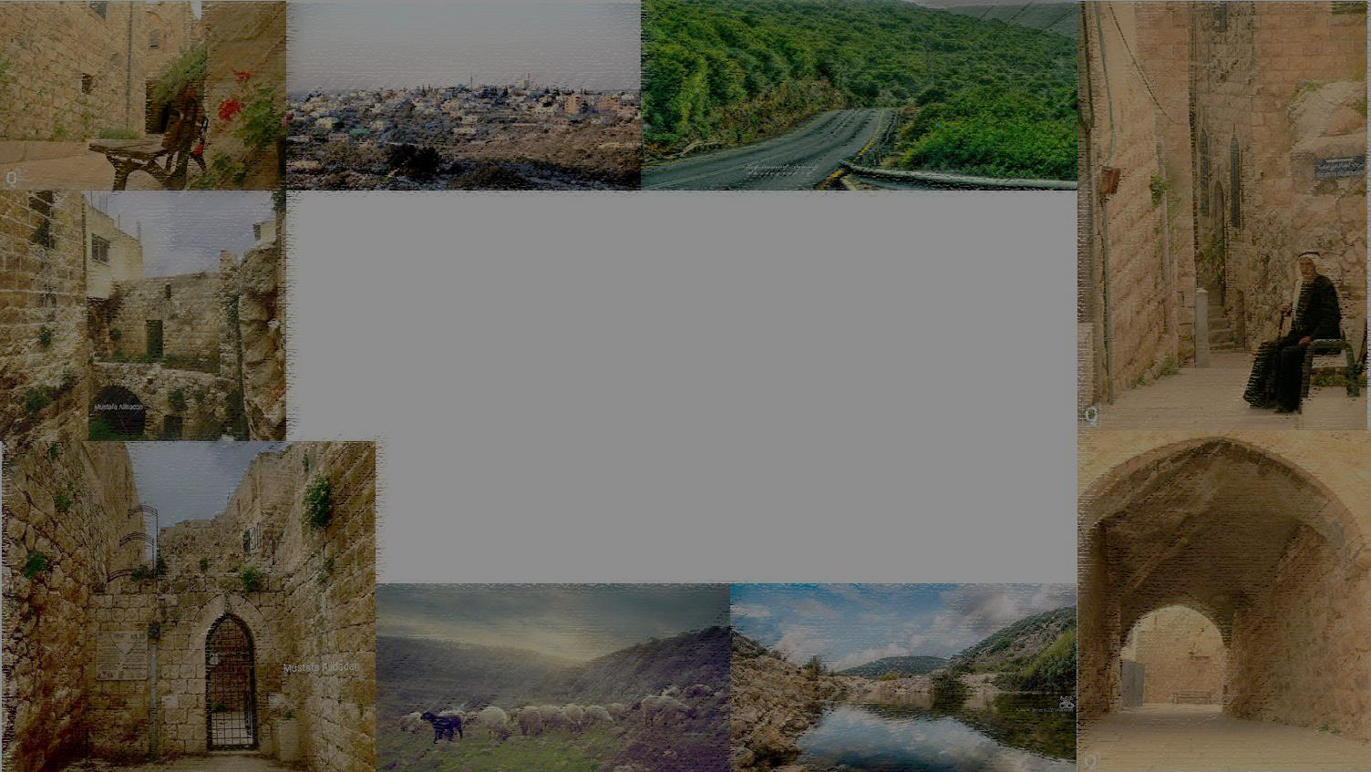



  قسم هندسة التخطيط العمراني - كلية الهندسة
  جامعة النجاح الوطنية
إعداد :امين سلمان
بإشراف :
د.علي عبد الحميد
د.زهراء زواوي
إعادة إحياء المراكز التاريخية
حالة دراسية «بلدة ديراستيا»

Slide 2
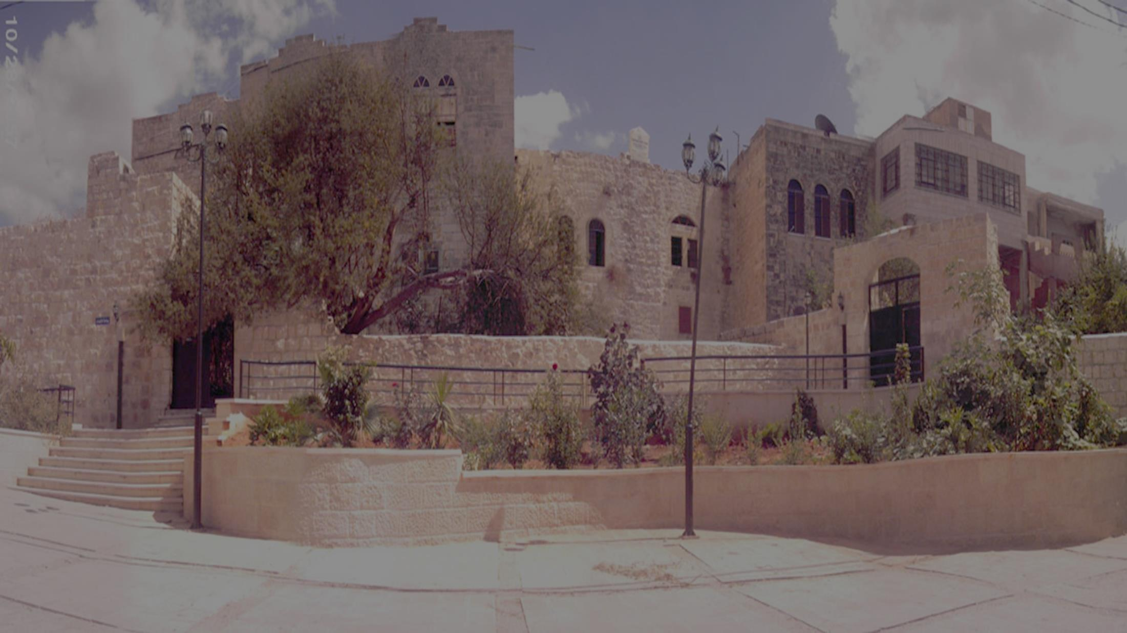
محتويات العرض
05
03
01
مخطط اعادة الاحياء
الرؤية والاستراتيجيات
التحليل
التشخيص
مقدمة عامة
04
02

Slide 3
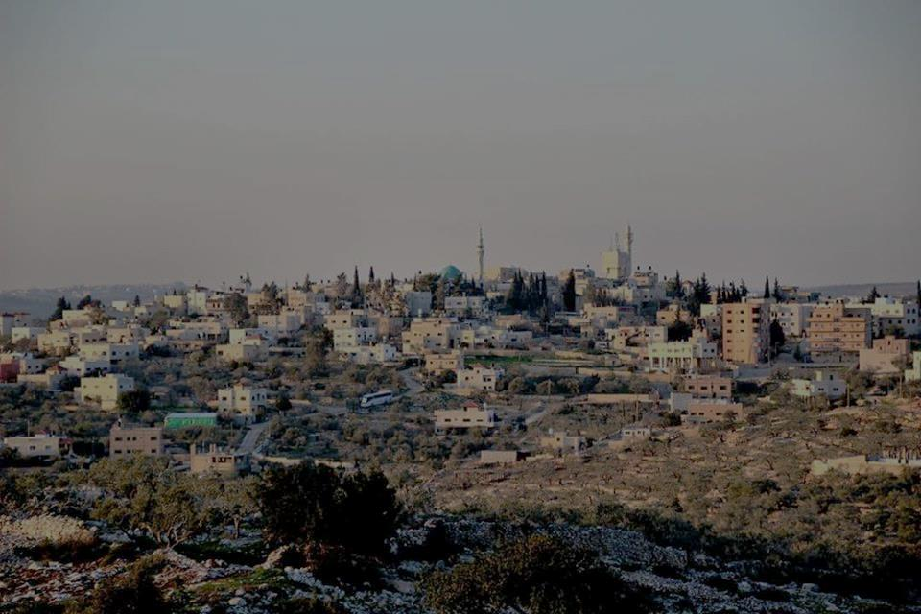

مقدمة عامة
لماذا ديراستيا ؟

Slide 4

فكرة المشروع
إعادة إحياء وتطوير المركز التاريخي لبلدة ديراستيا في ضوء المحيط

Slide 5
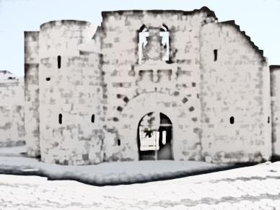
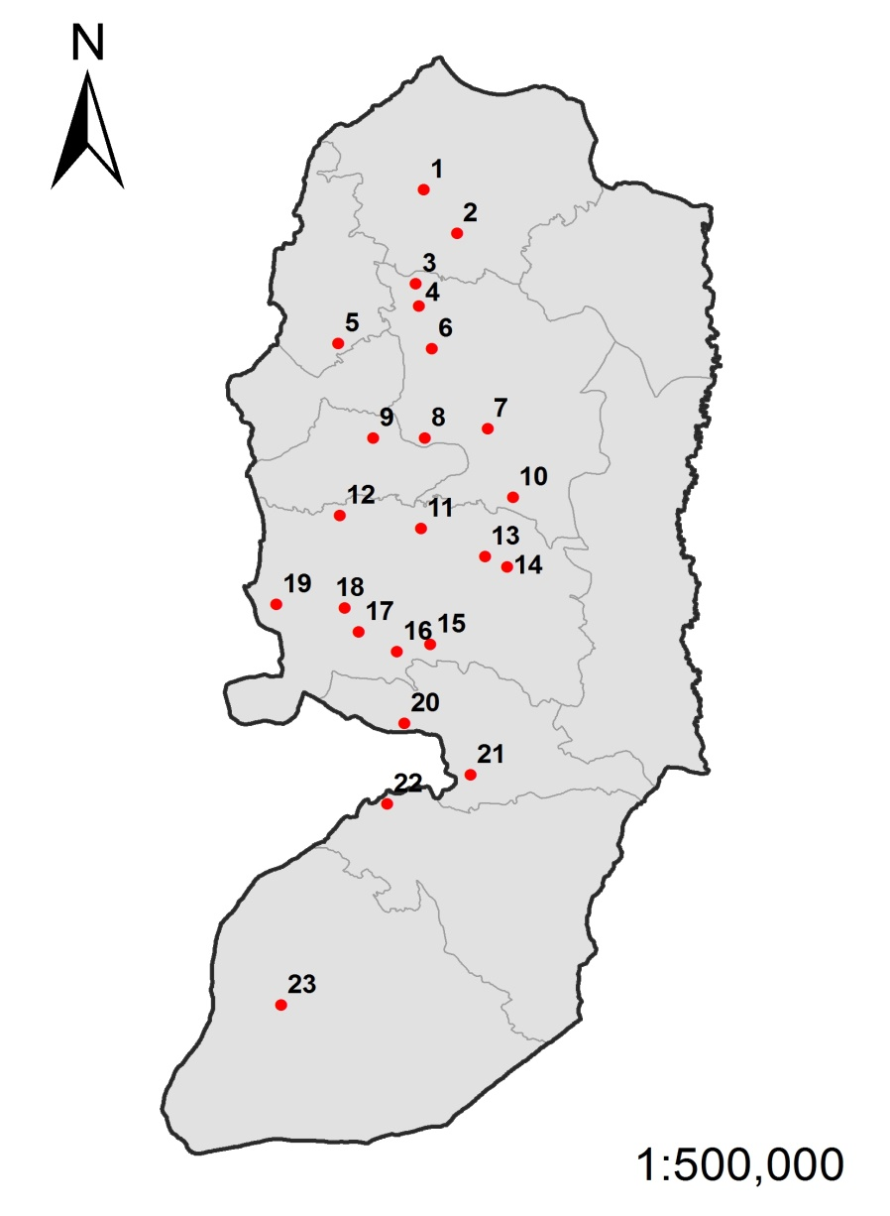
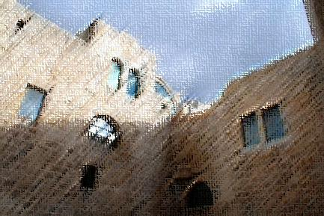
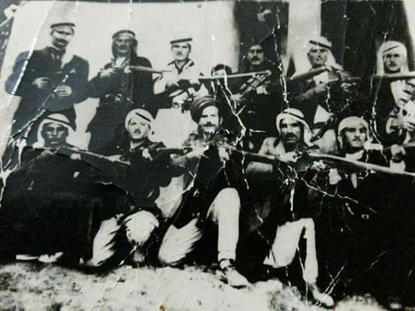
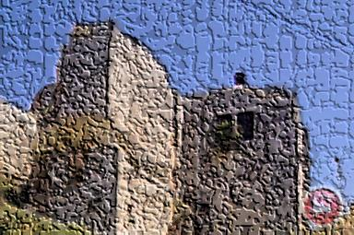
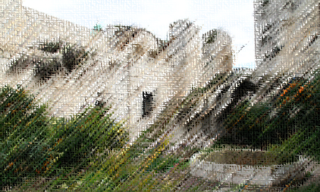
1. عرابة
2. صانور
3. برقة
4. سبسطية
5. كور
6. بيت وزن
7. بيتا
8. جماعيين
9. ديراستيا
10. جالود
11. عبوين
12. دير غسانة
13. المزرعة الشرقية
14. كفر مالك
15. البيرة
16. بيتونيا
17. دير ابزيع
18. راس كركر
19. نعليين
20. بيت اكسا
21. ابو ديس
22. الولجة
23. دورا
الخلفية التاريخية

Slide 6
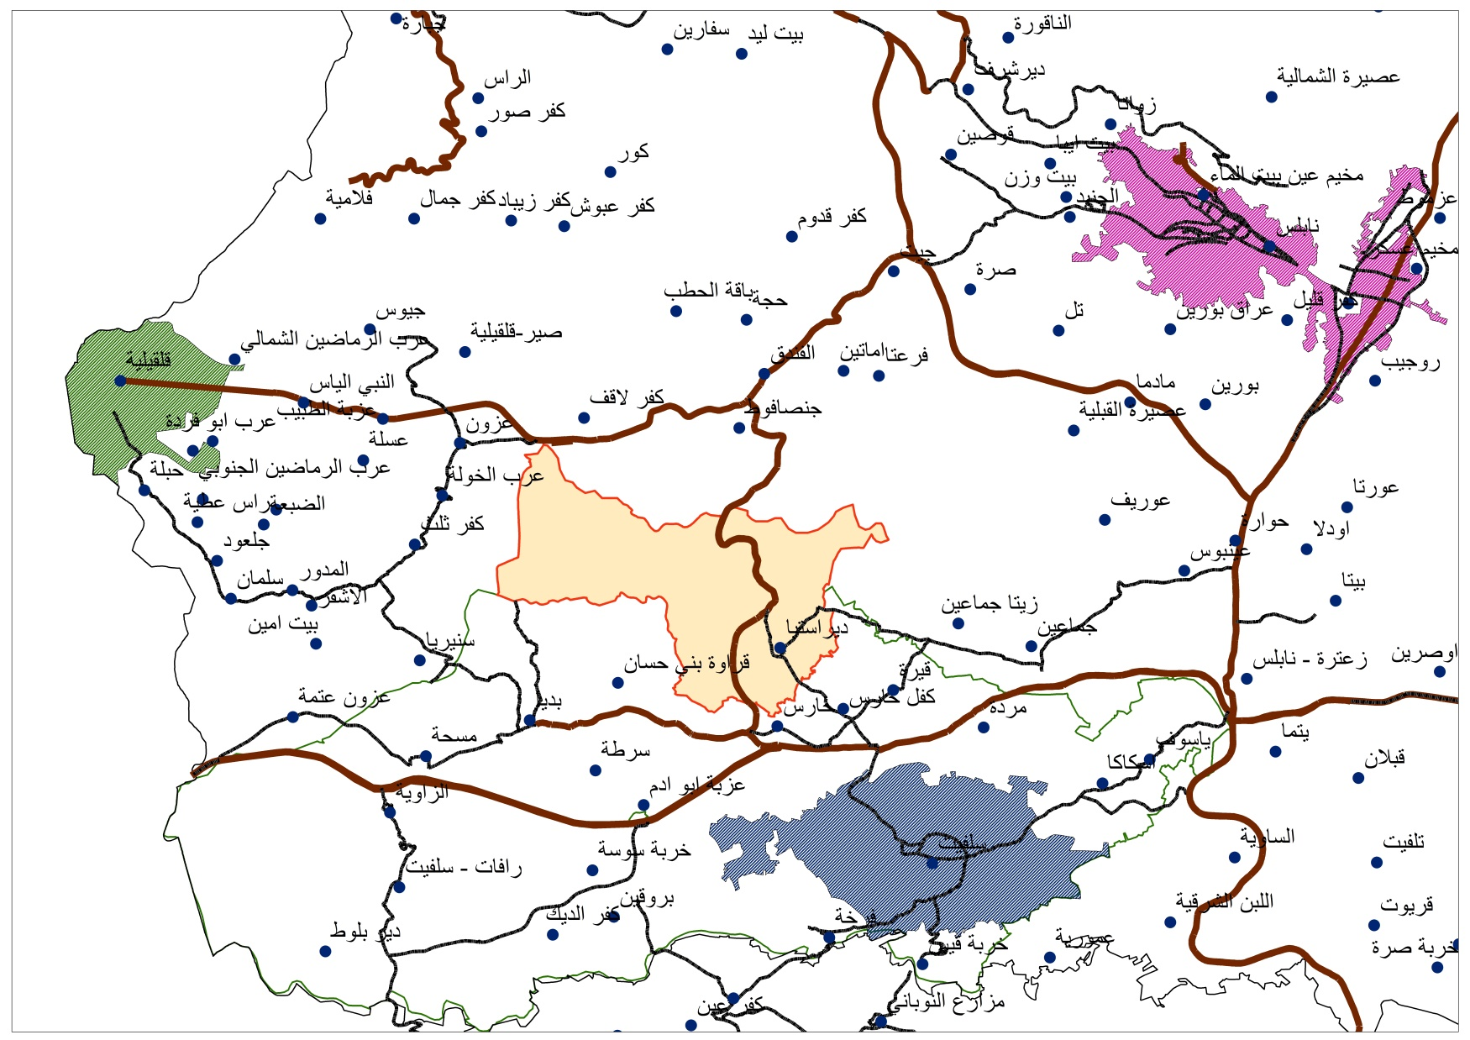
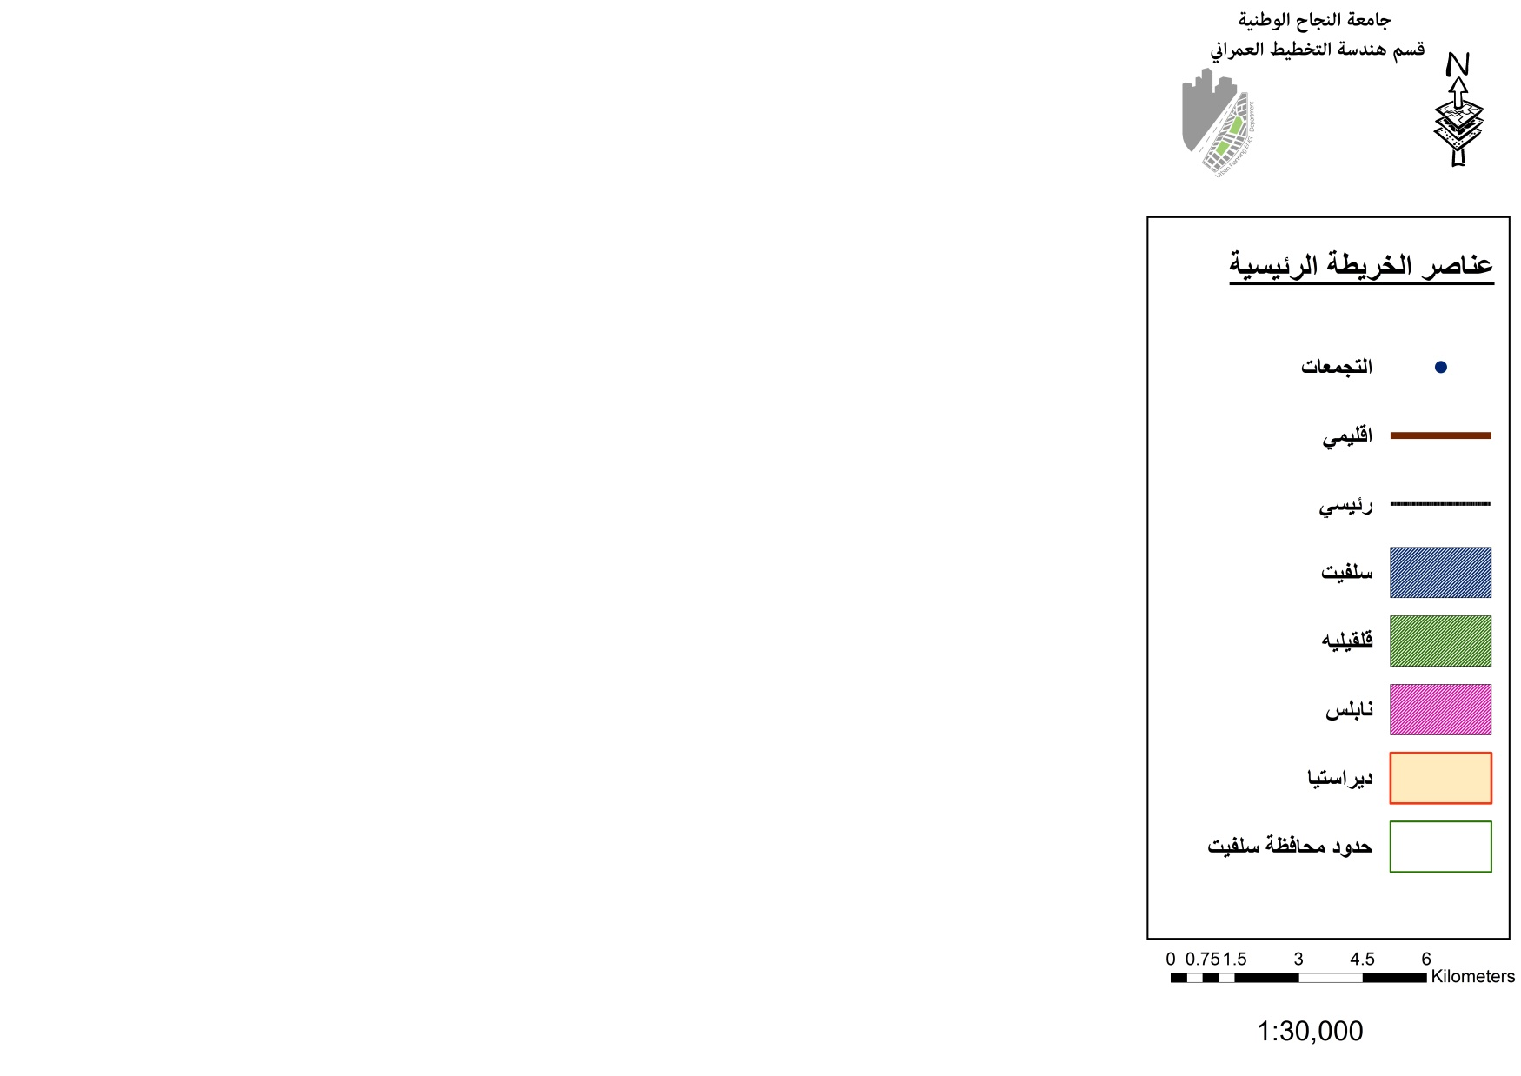
الموقع

Slide 7
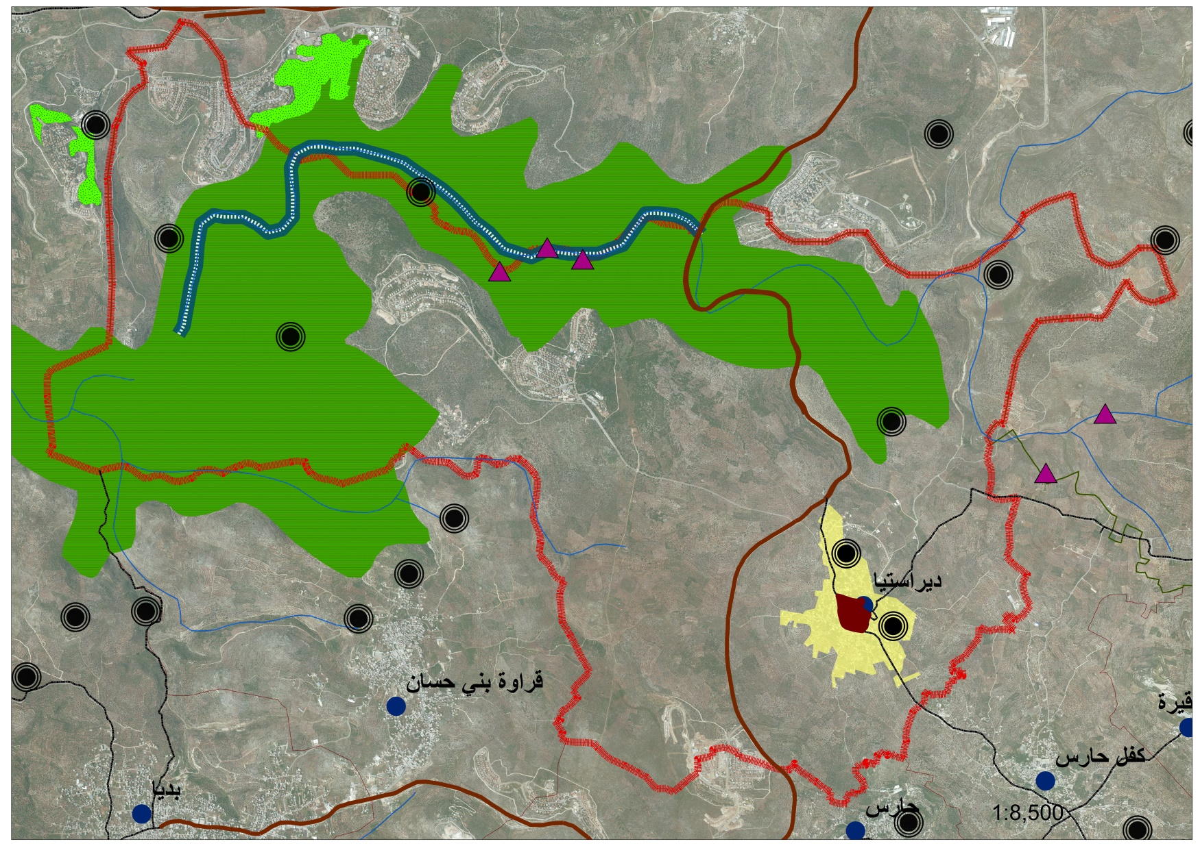
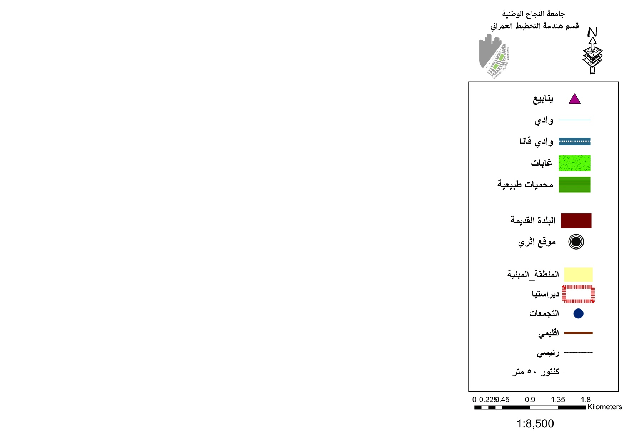
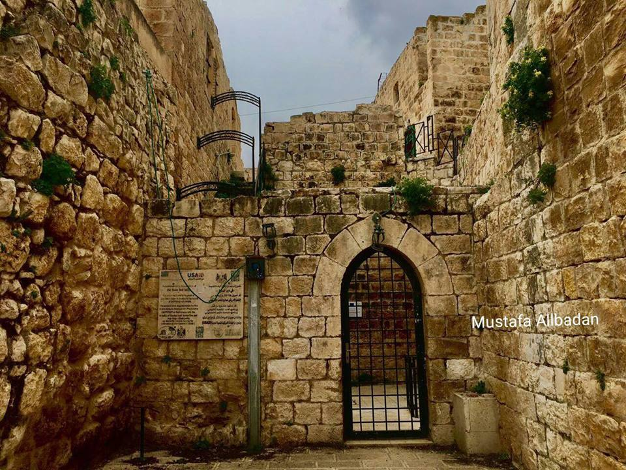
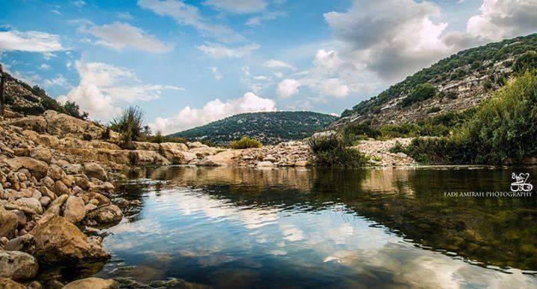
الموروث الثقافي والطبيعي

Slide 8
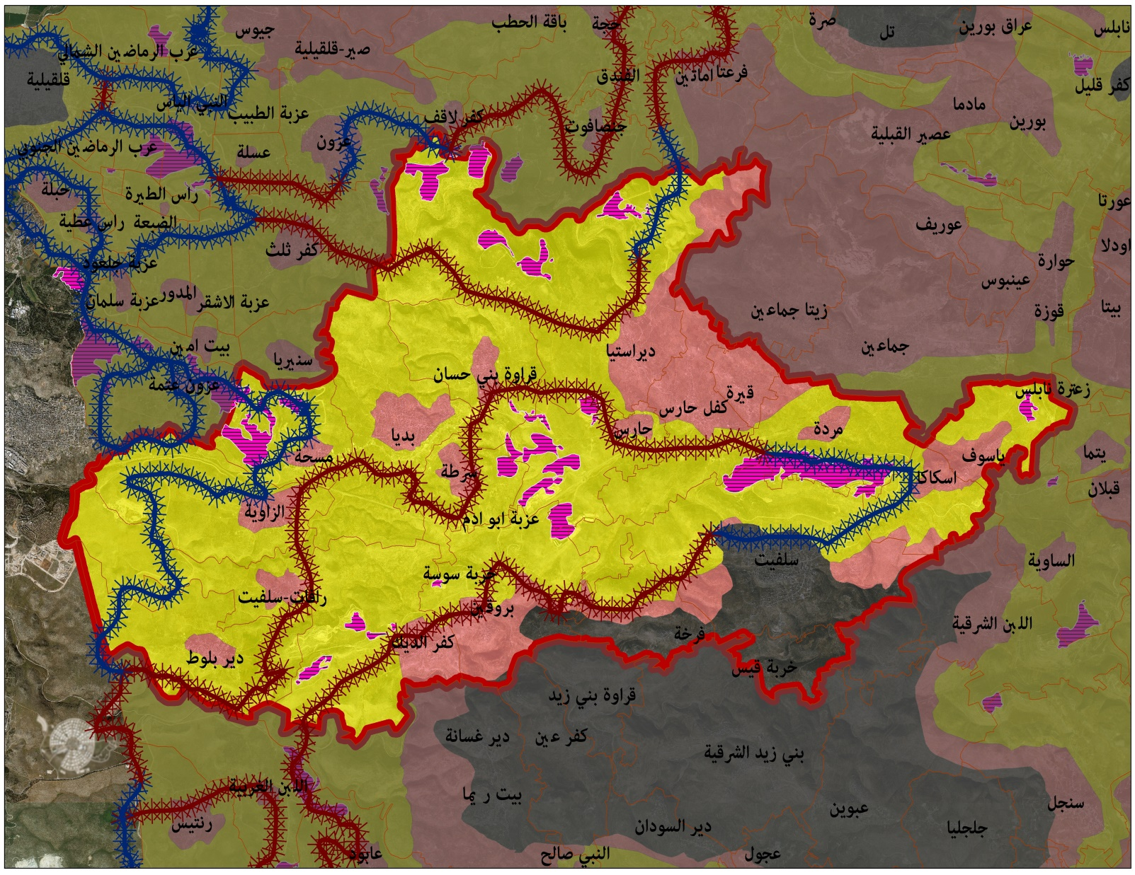
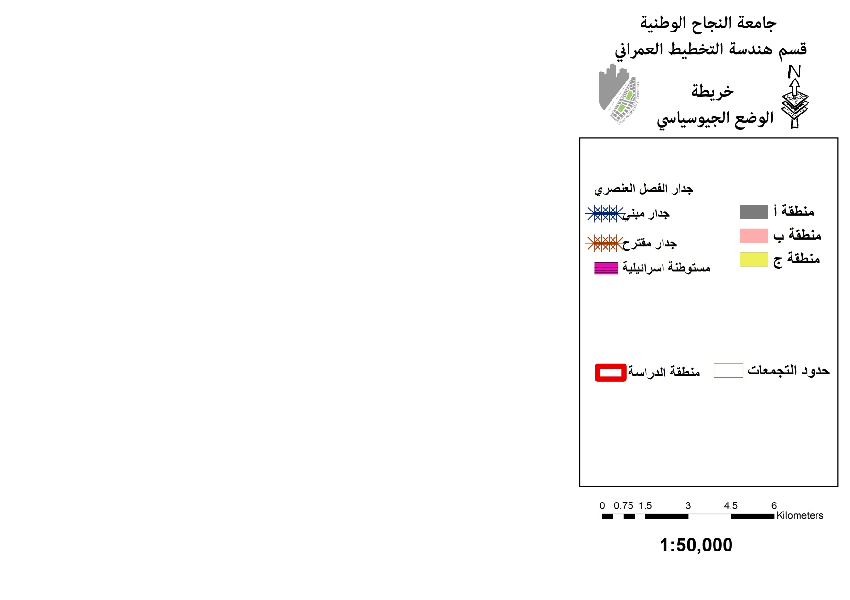

Slide 9
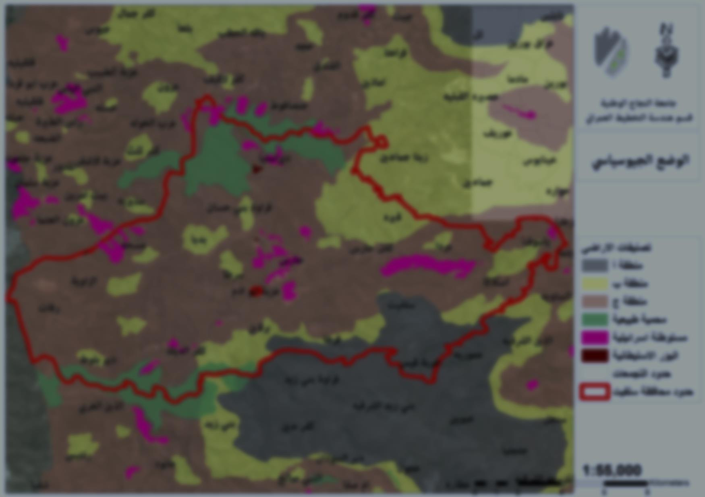
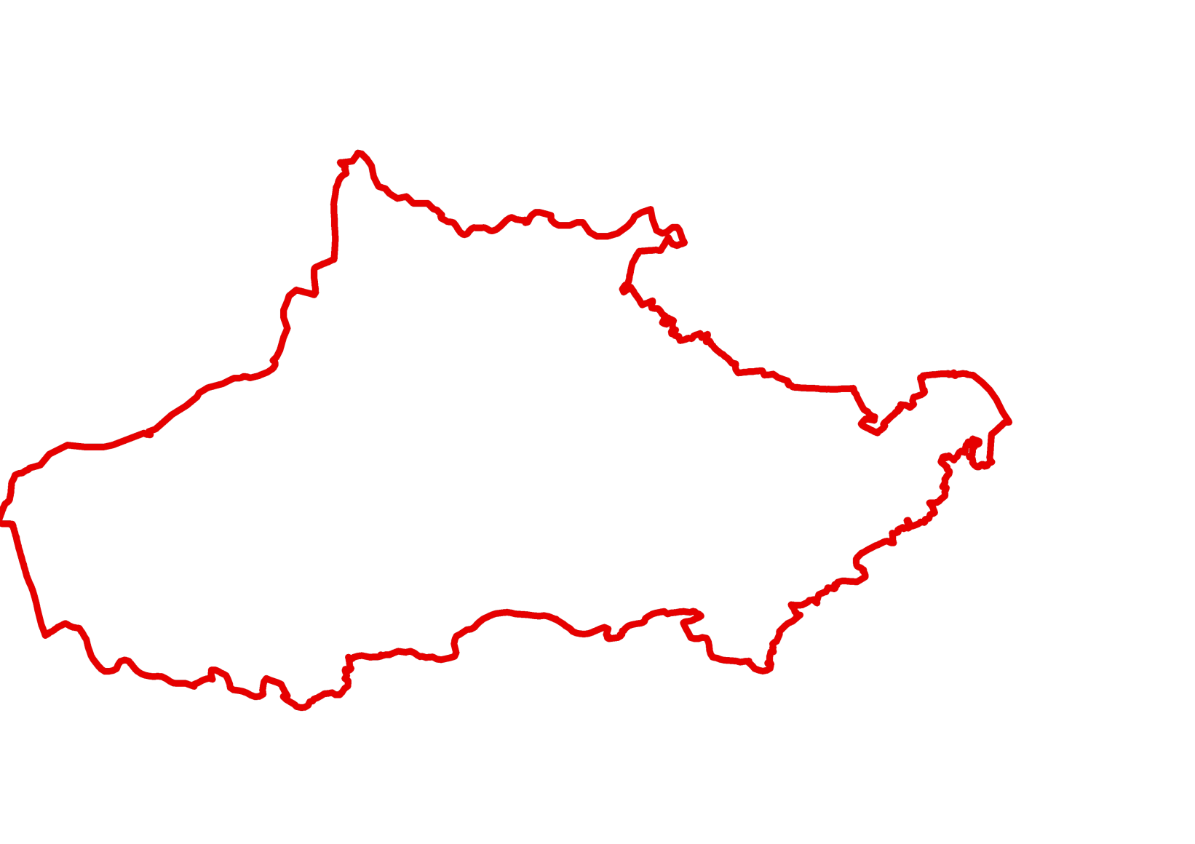


39,488
71,503

Slide 10
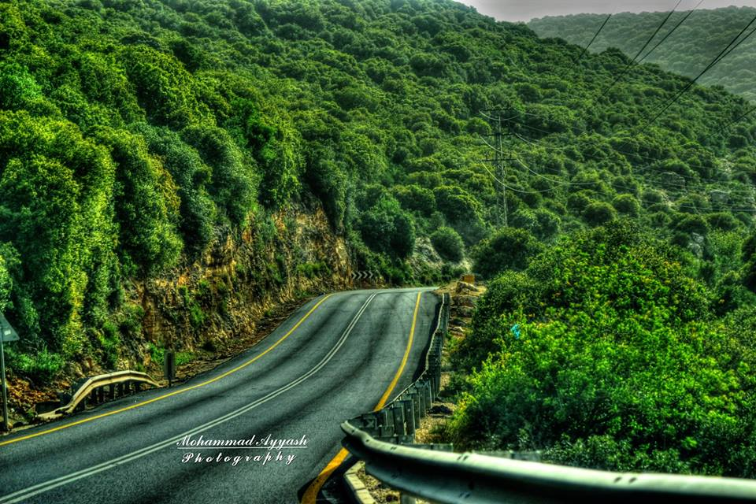

التشخيص
تعرف اكثر على بلدة ديراستيا

Slide 11
مستويات التشخيص
الوضع الاقليمي
محافظة سلفيت
شبه-اقليمي
(ديراستيا ،كفل حارس، حارس، قيرة
محلي
ديراستيا
البلدة القديمة

Slide 12
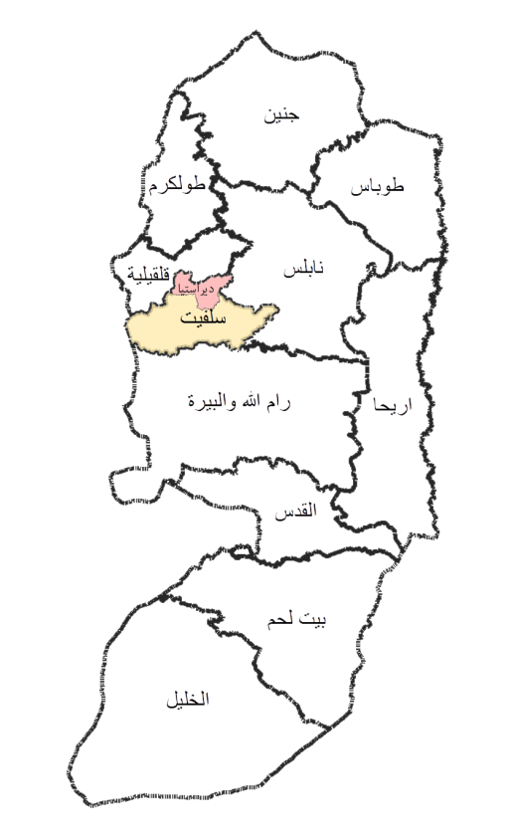
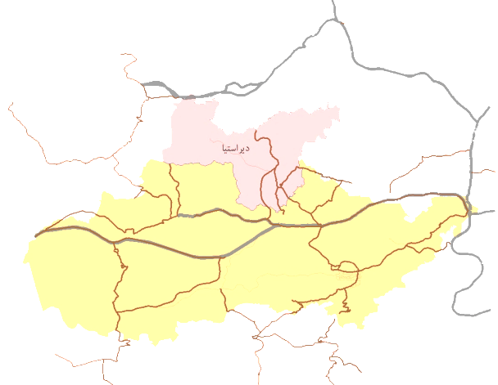
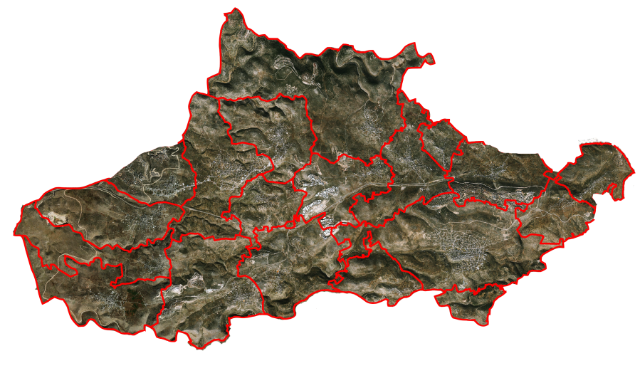
الوضع الاقليمي - منطقة الدراسة
سلفيت
ديراستيا
قراوة بني حسان
كفل حارس
الزاوية
رافات
مسحة
بديا
دير بلوط
كفر الديك
بروقين
فرخة
حارس
قيرة
ياسوف
اسكاكا
مردة
سرطة
خربة قيسة
سلفيت
تبتعد عن نابلس: 20-25كم هوائي
وعن سلفيت: 5-10 كم هوائي
ديراستيا
قراوة بني حسان
بديا
كفل حارس
التسمية :ديراستيا ويرجح أنها تحريف لكلمة (إستا) السريانية بمعنى الحائط
مسحة
قيرة
ياسوف
سرطة
مردة
حارس
الزاوية
رافات
عدد السكان :
3800 نسمة
اسكاكا
سلفيت
بروقين
فرخة
خربة قيس
دير بلوط
المساحة الكلية : 34000 دونم
المساحة المبنية : 610 دونم
كفر الديك
عدد السكان :
5000 نسمة
المساحة الكلية: 18500 دونم فقط 480 دونم مبني

Slide 13
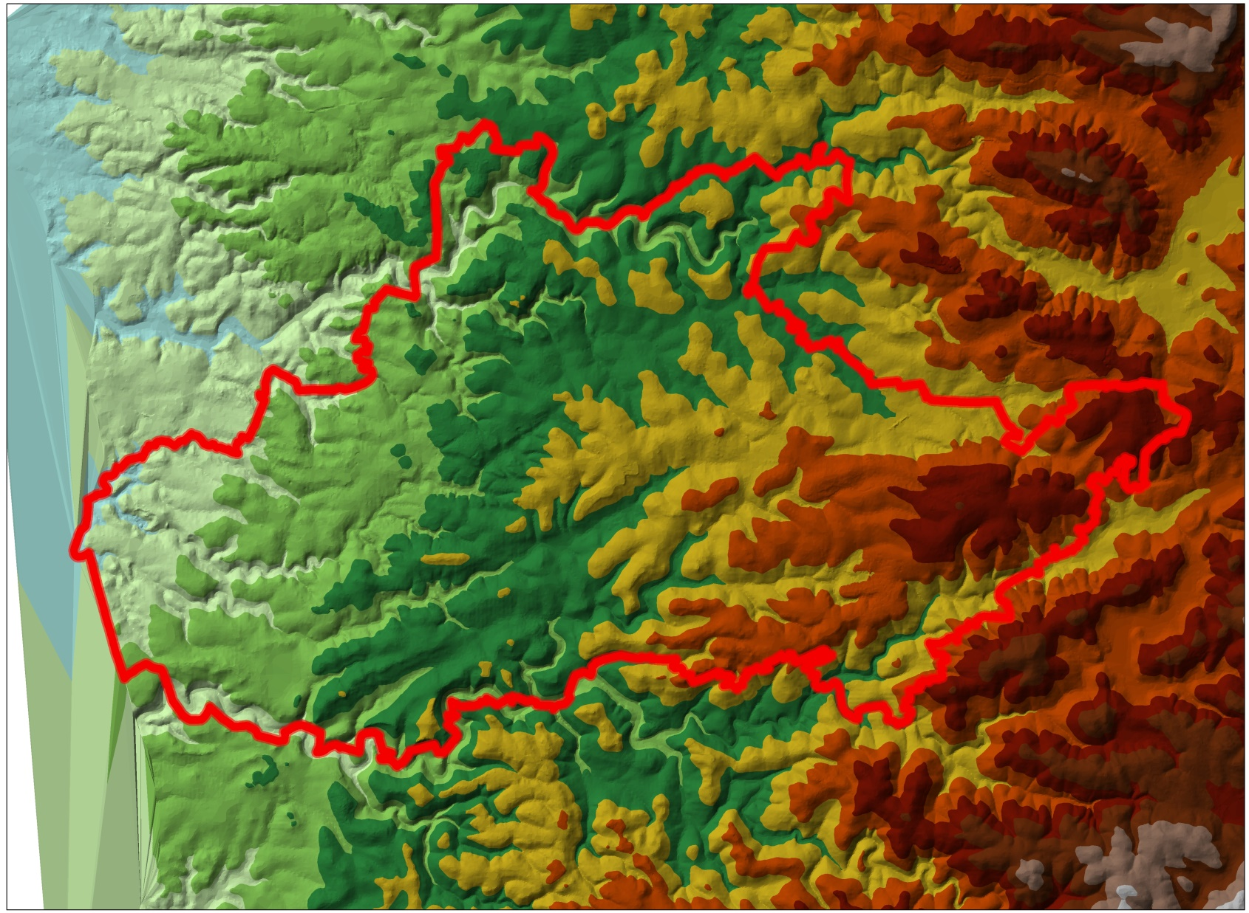
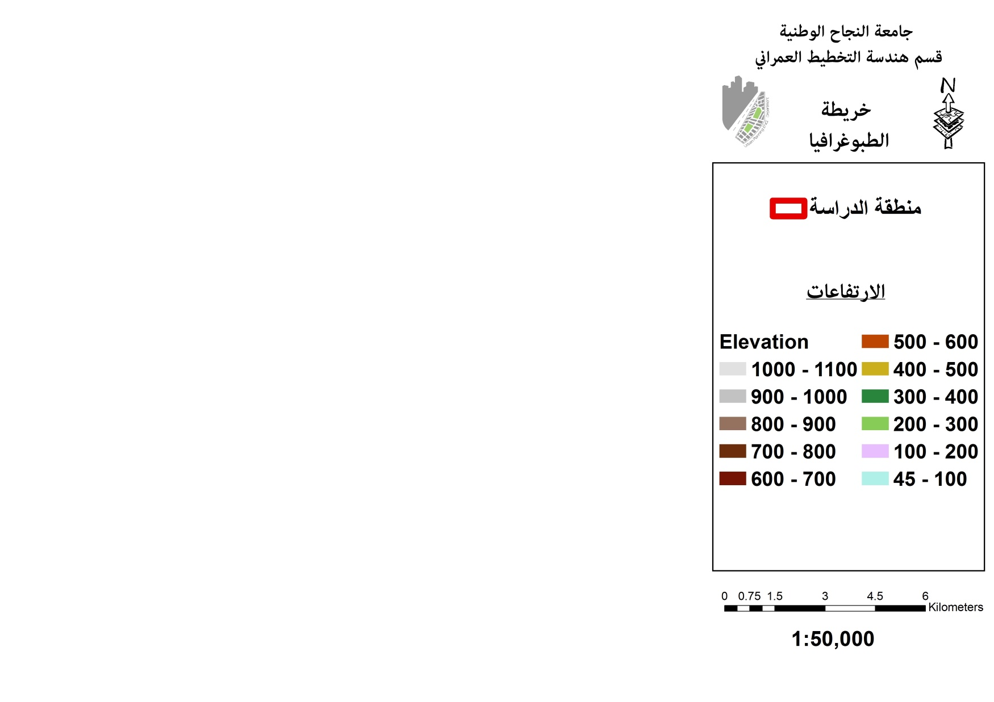

Slide 14
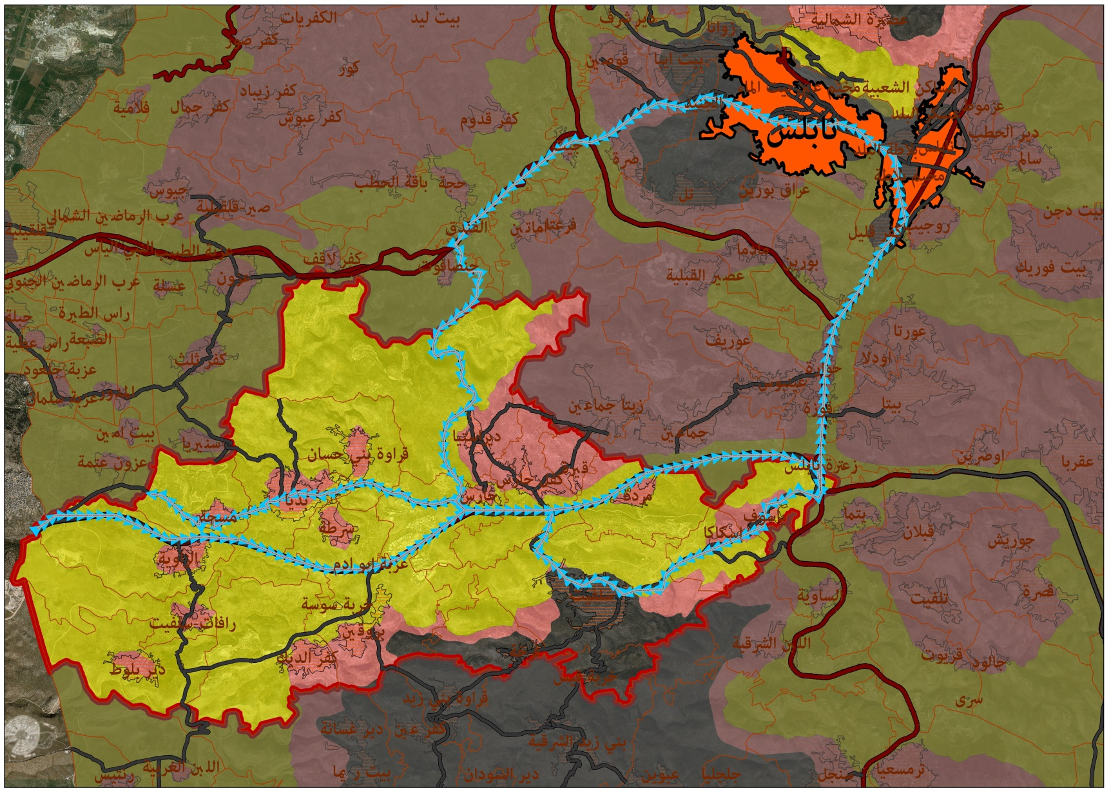
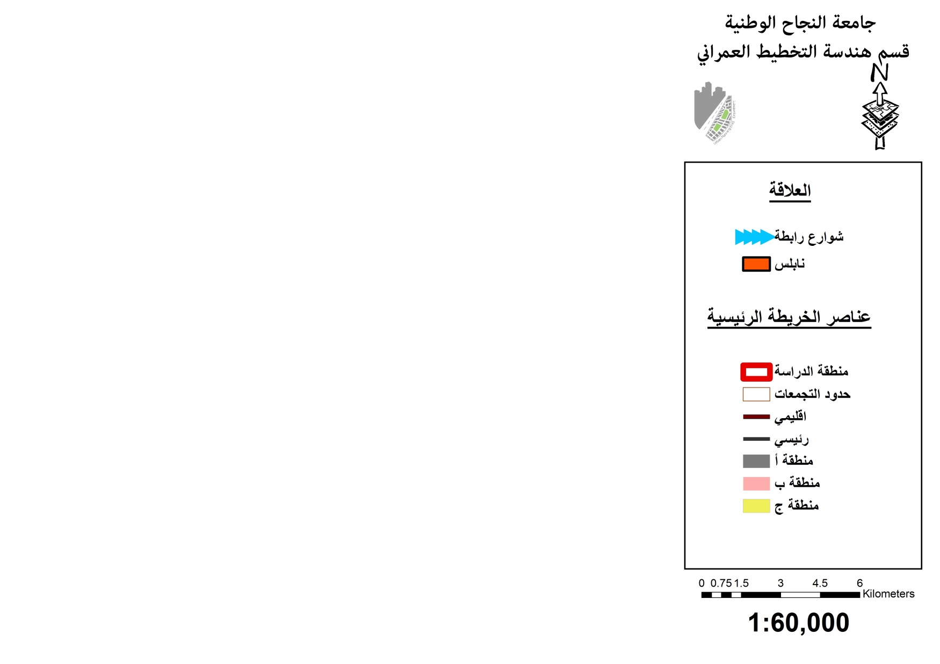
العلاقة مع نابلس

Slide 15
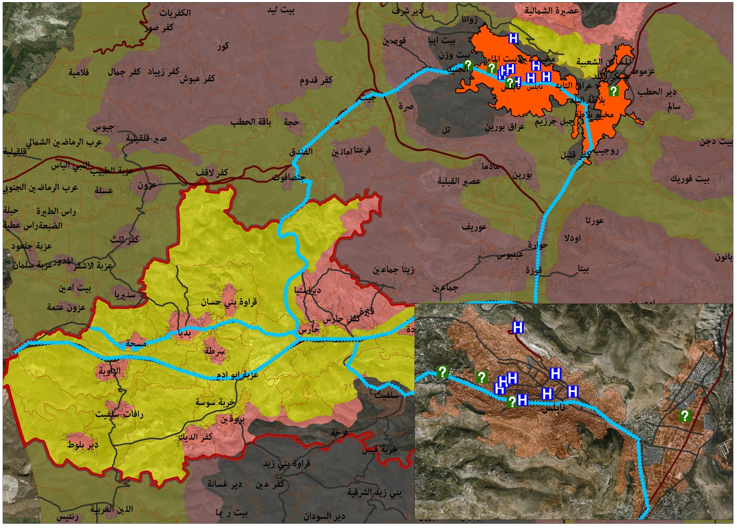
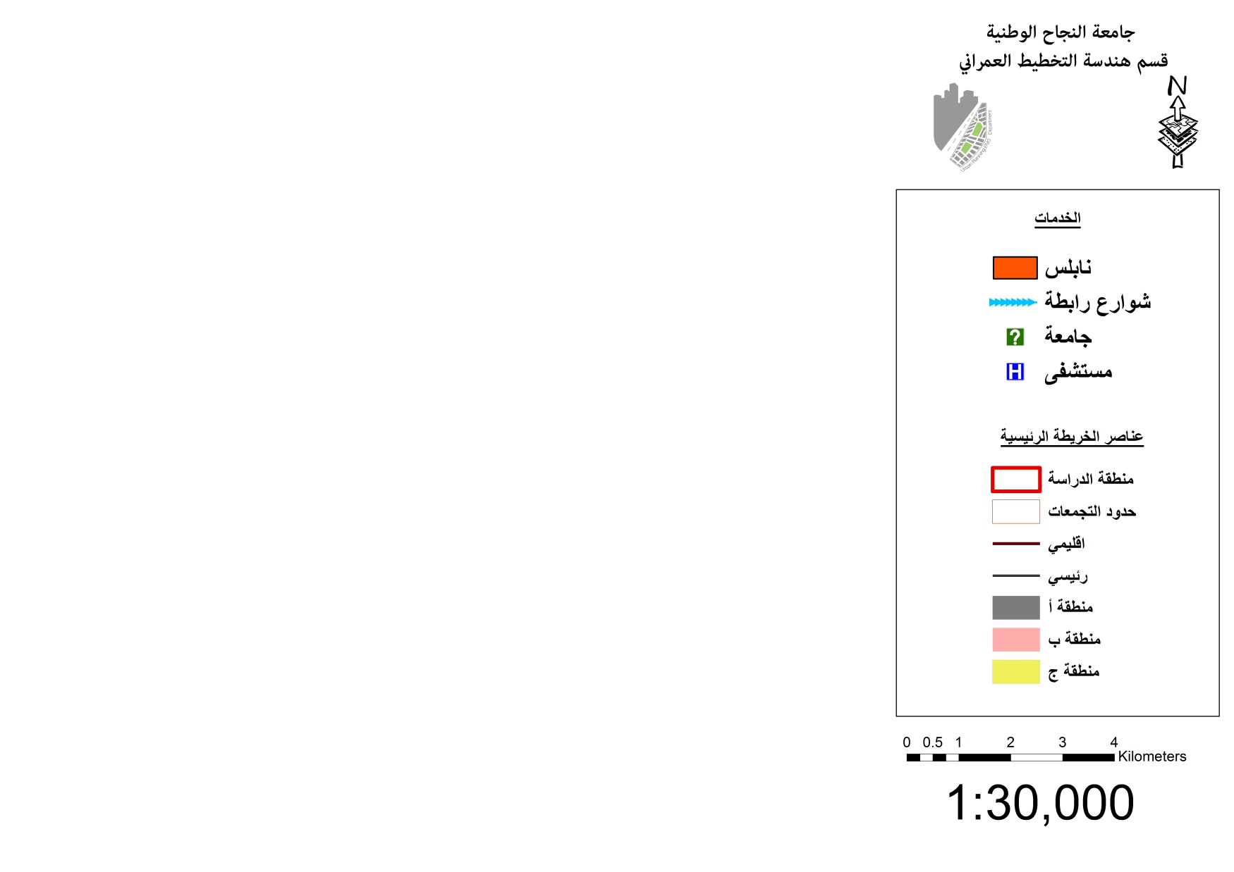
العلاقة مع نابلس

Slide 16
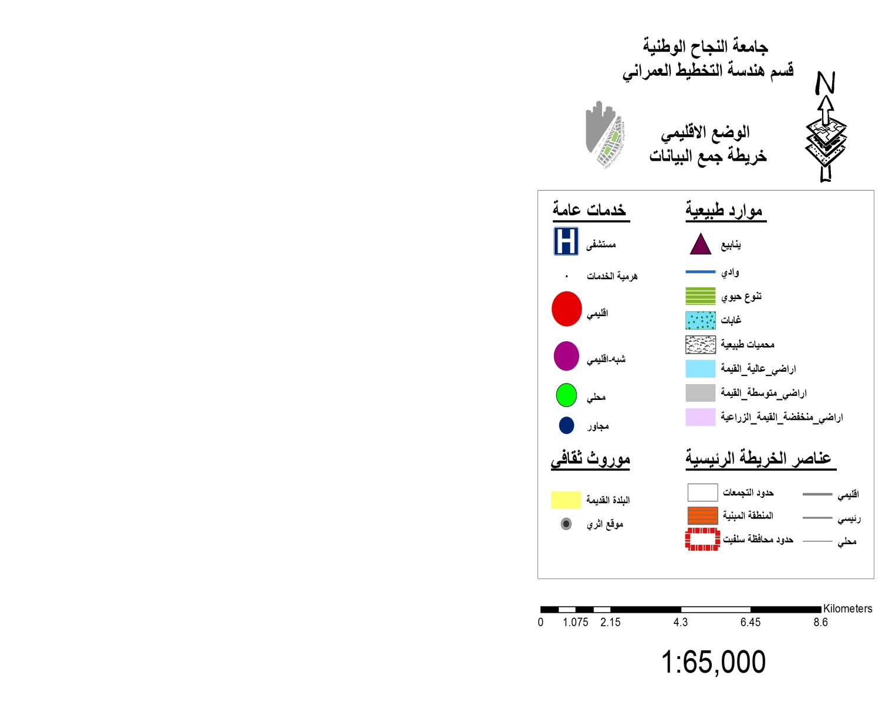
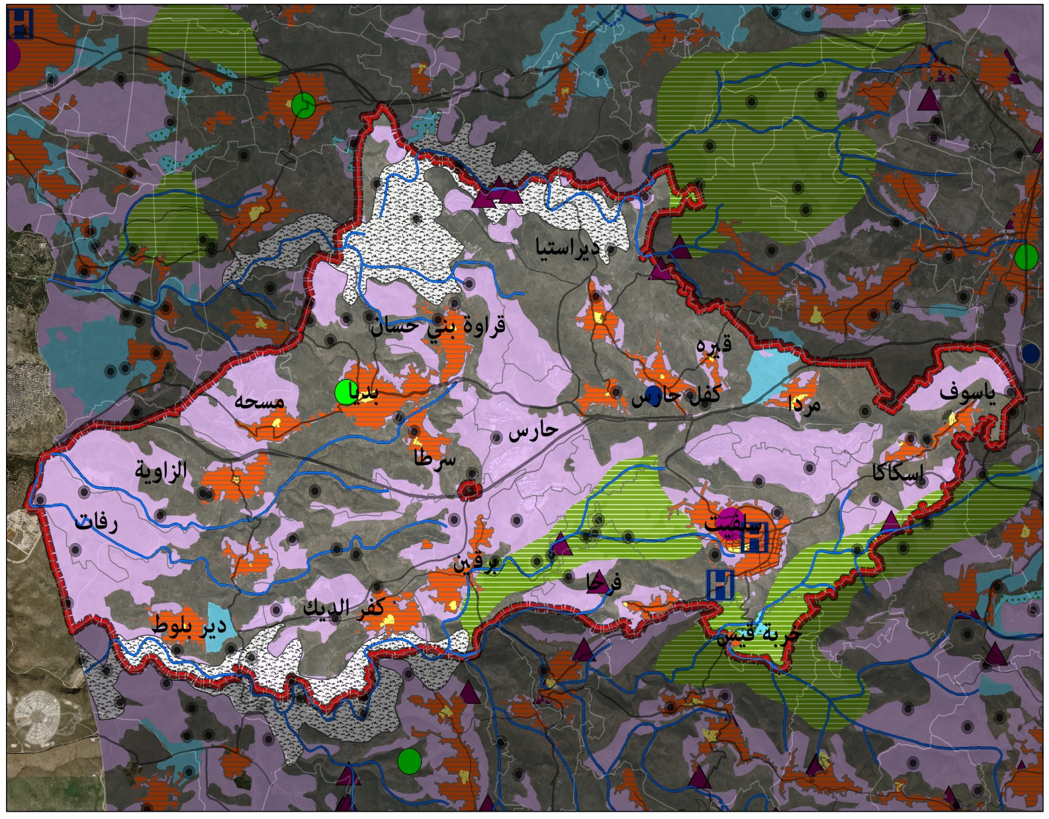

Slide 17
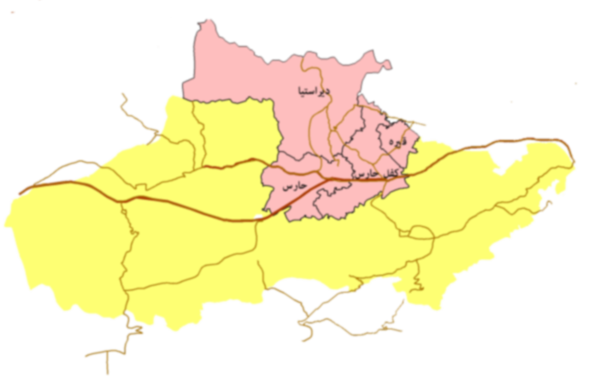
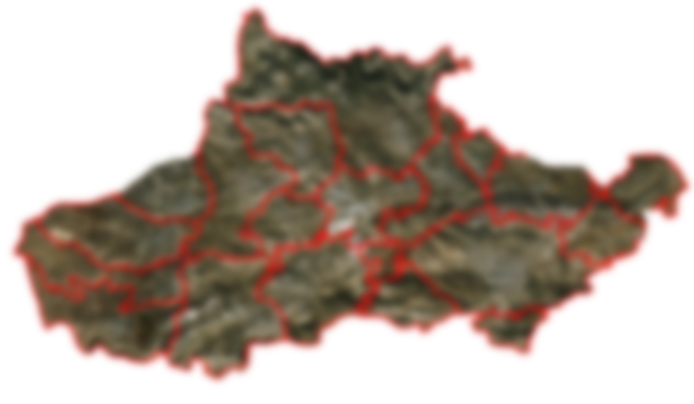
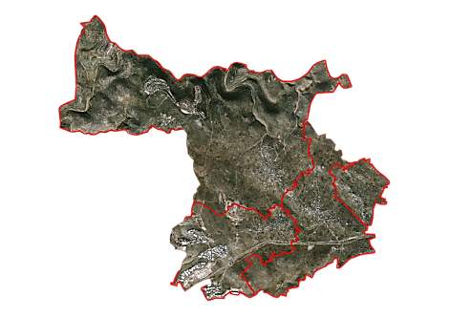
الوضع شبه-الاقليمي
ديراستيا
قيرة
كفل حارس
حارس
سلفيت
ديراستيا
كفل حارس
حارس
قيرة

Slide 18
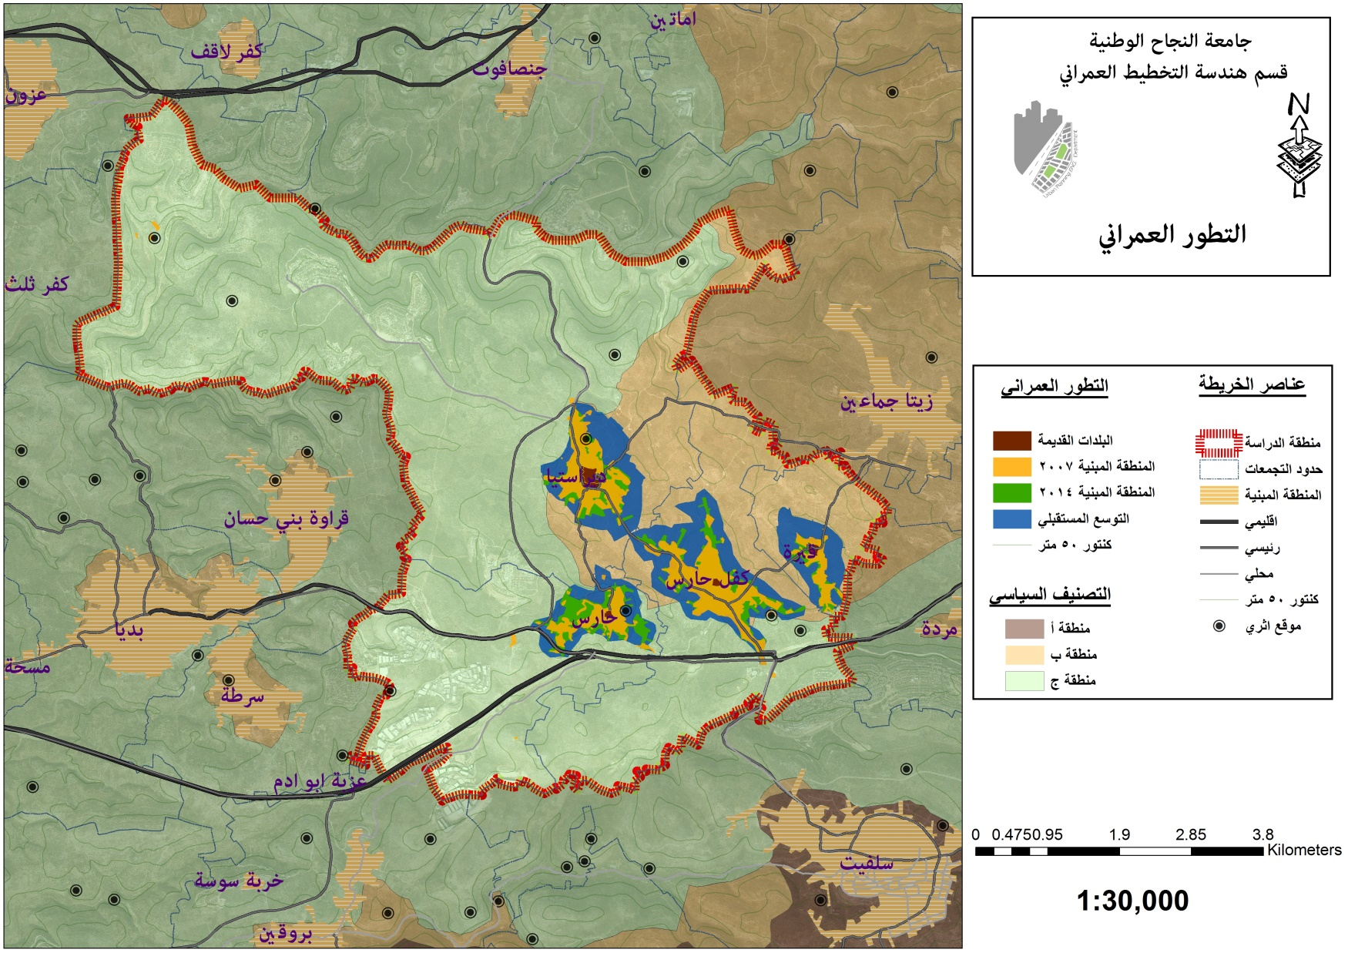

Slide 19
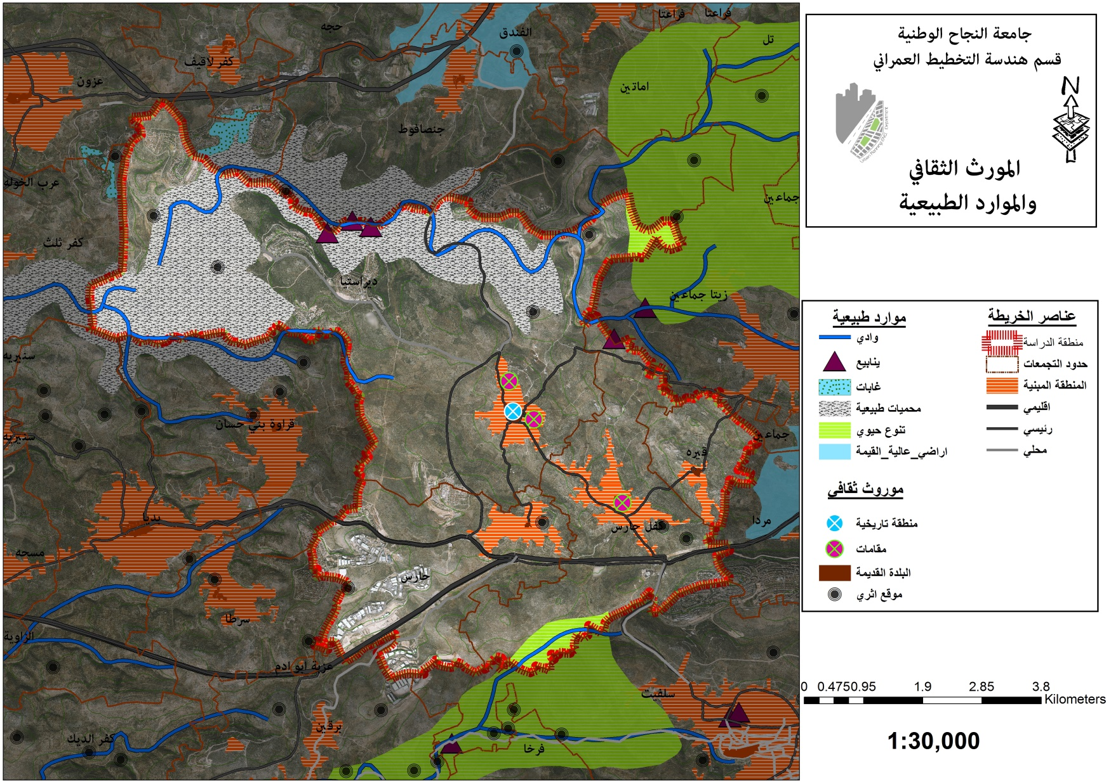

Slide 20
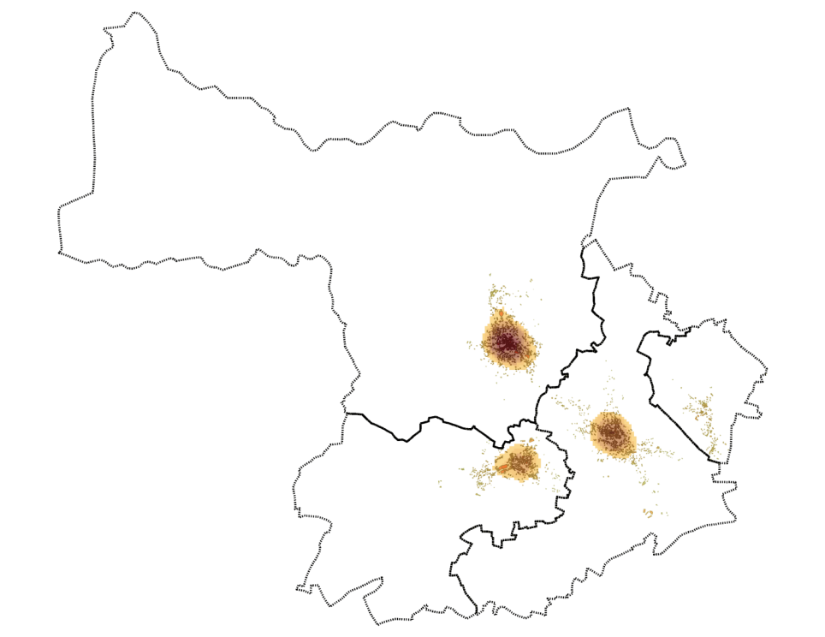
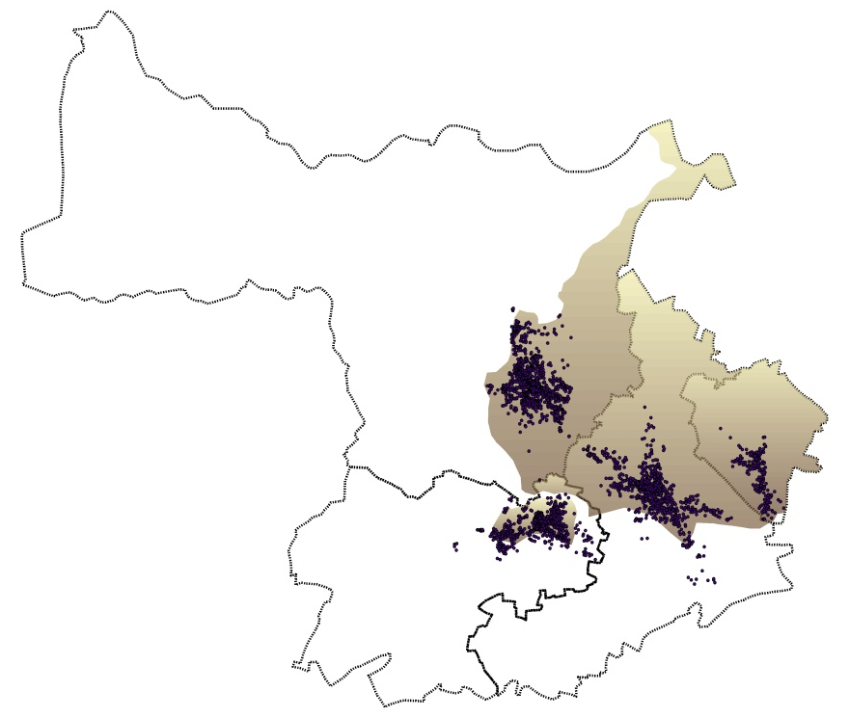
كثافة المنطقة المبنية بالنسبة للحدود الادارية
كثافة المنطقة المبنية بالنسبة للتصنيفات الجيوسياسية
2.1%
ديراستيا
ديراستيا
16.3%
قيرة
قيرة
9.1%
9.6%
6.8%
9.6%
91.5%
21.2%
حارس
كفل حارس
حارس
كفل حارس

Slide 21
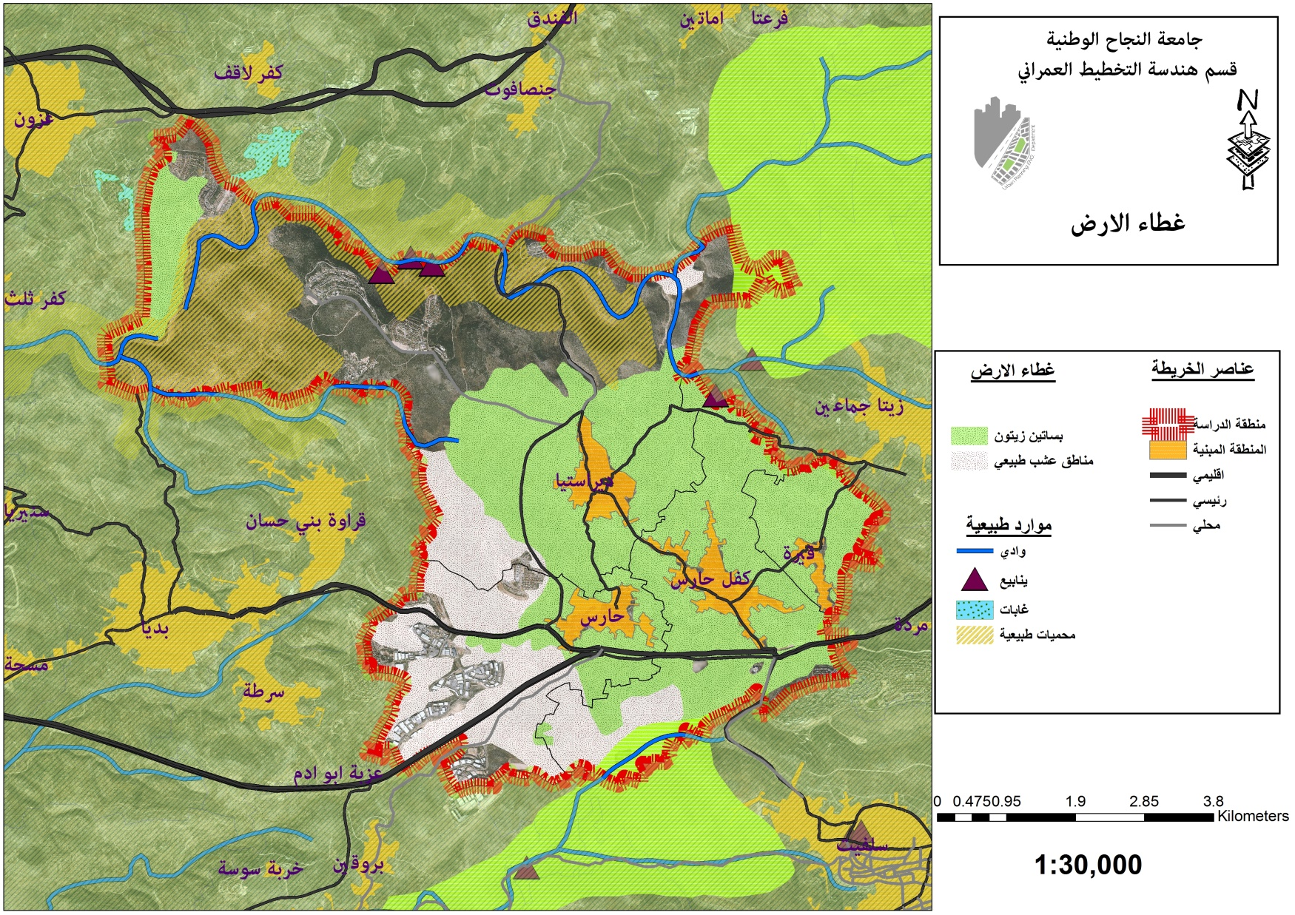

Slide 22
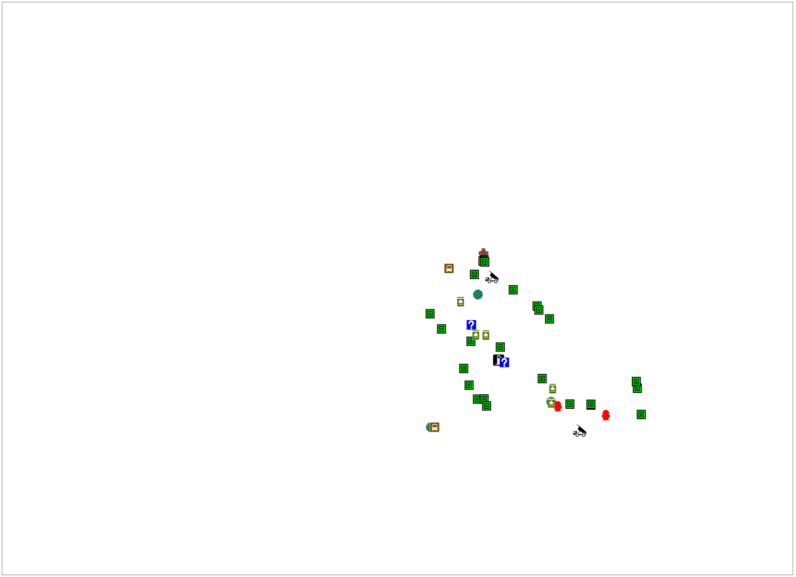
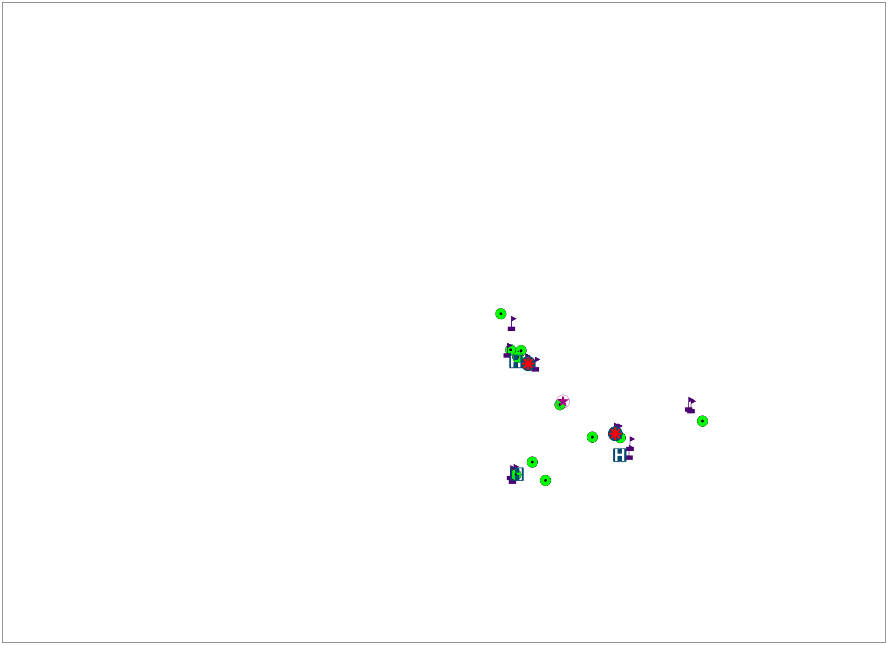
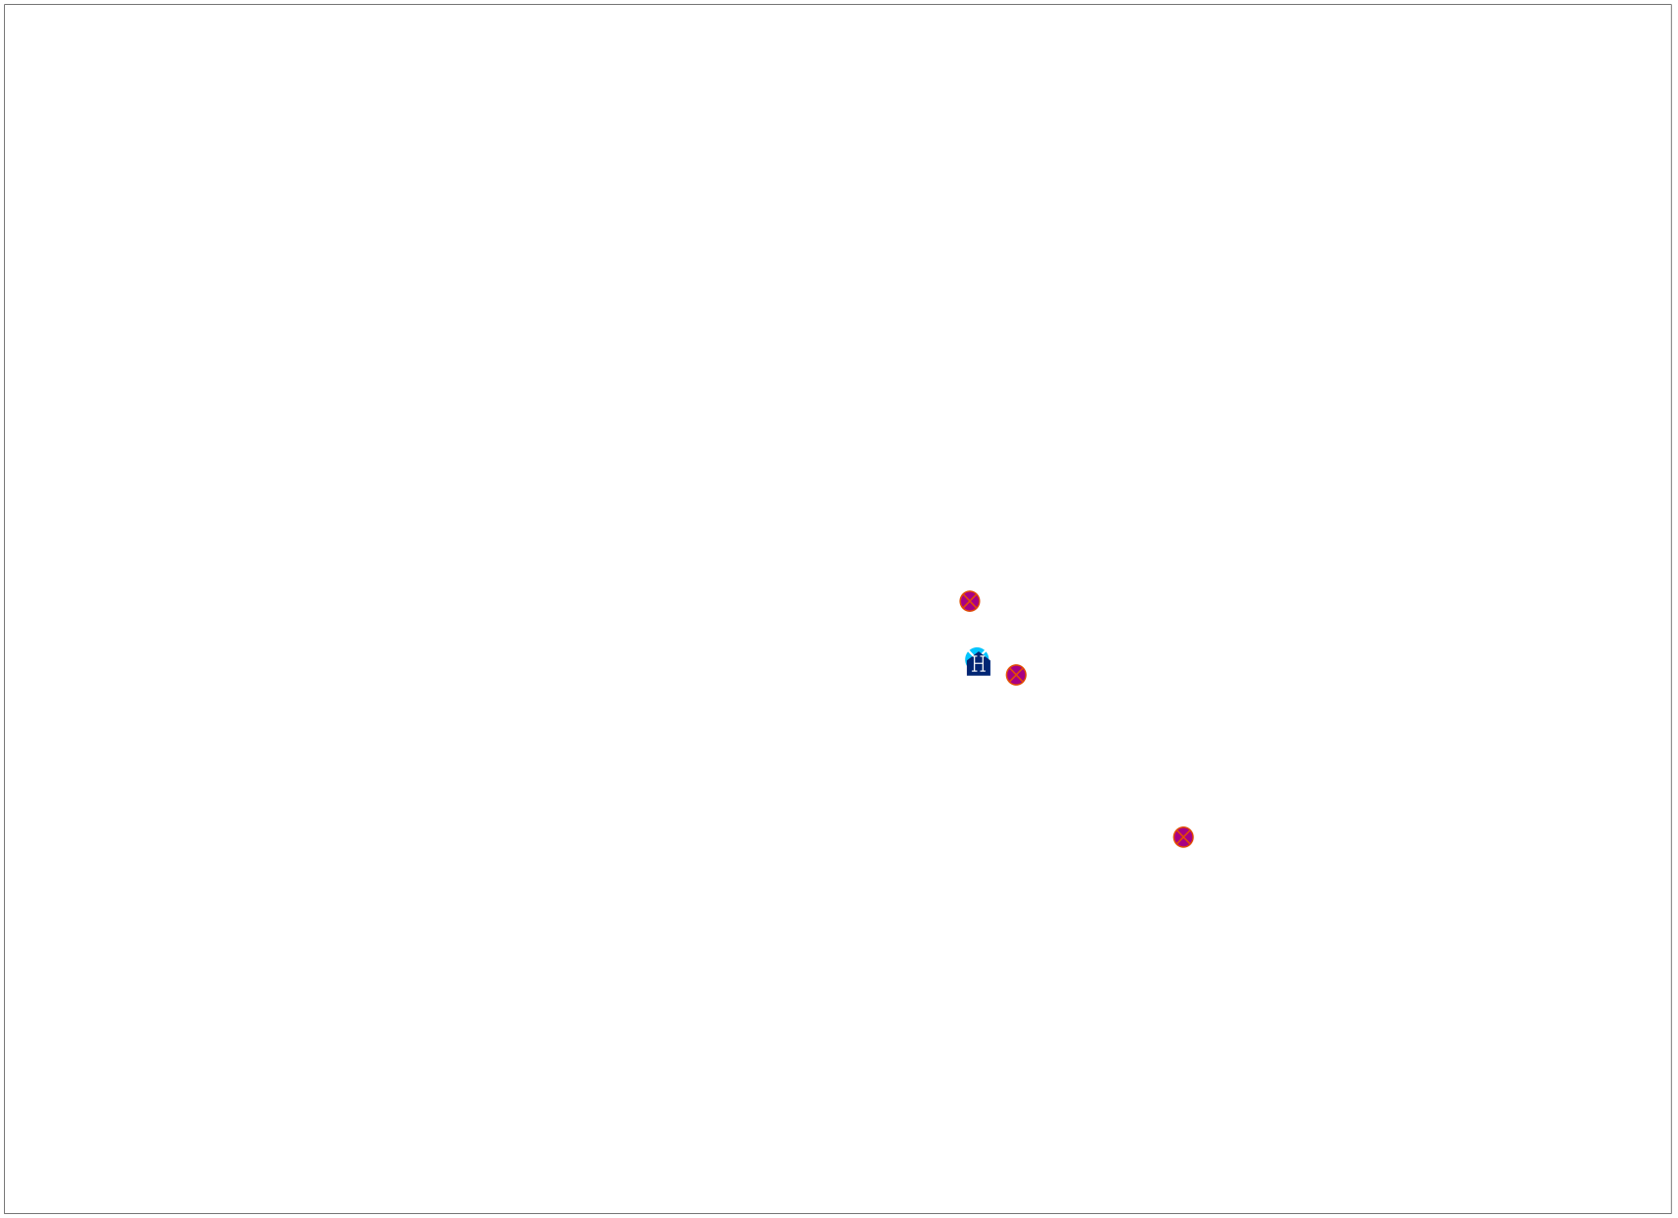
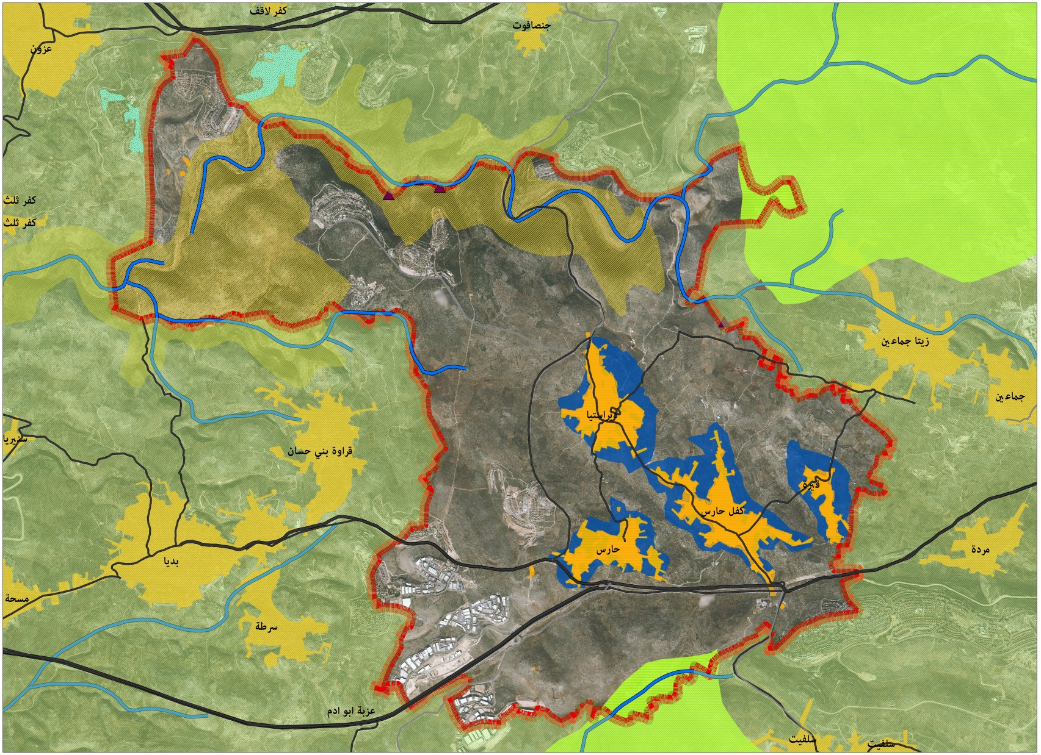
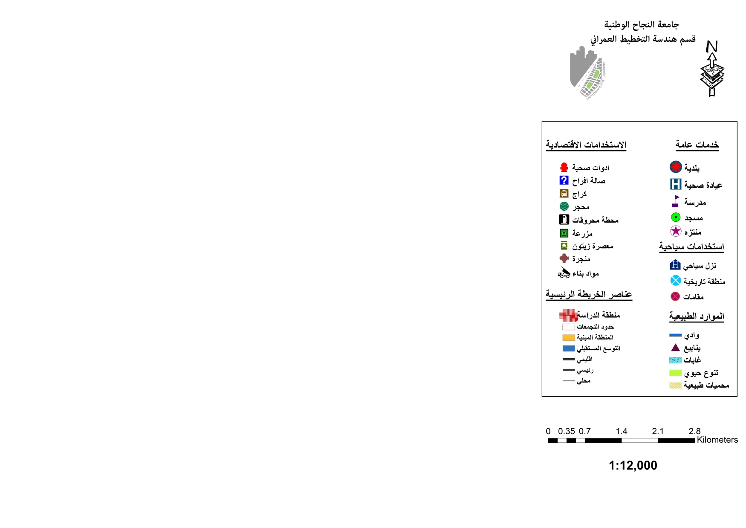
الخدمات المتوفر

Slide 23

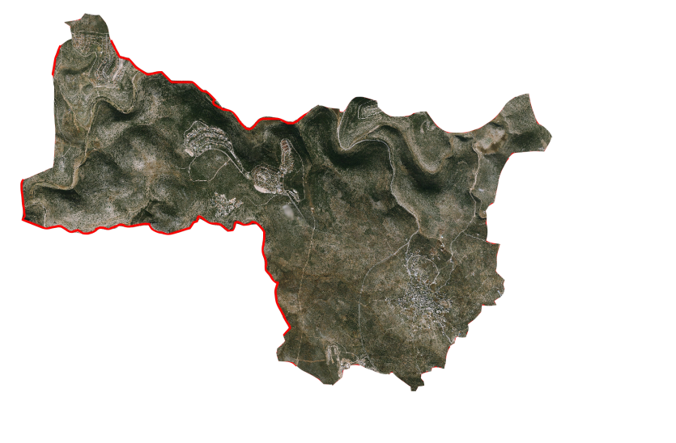
الوضع المحلي
ديراستيا
ديراستيا

Slide 24
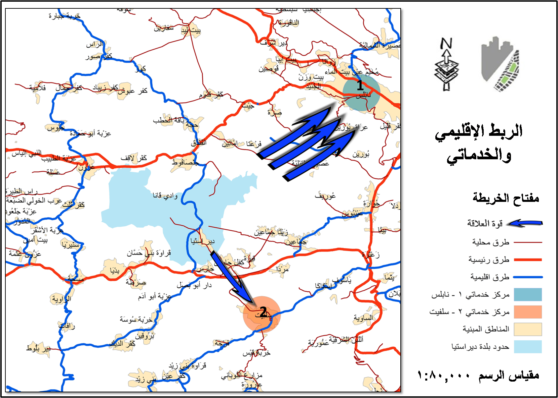
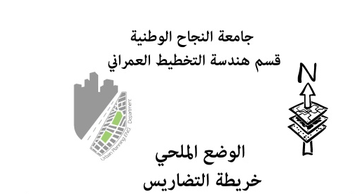

Slide 25
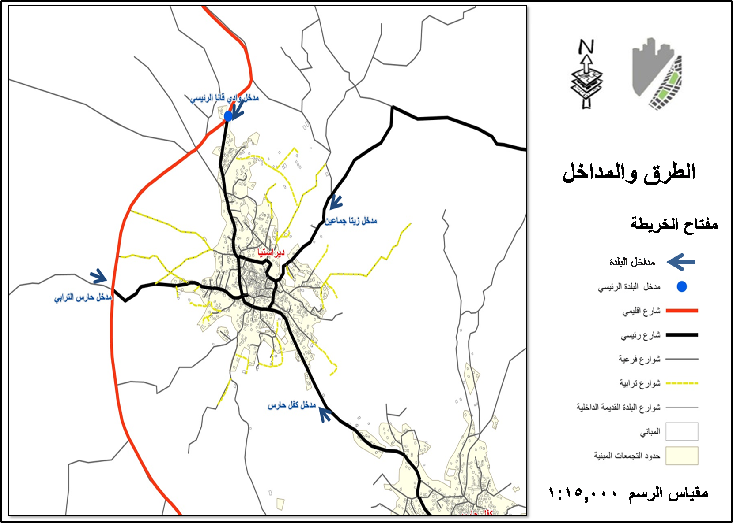

Slide 26
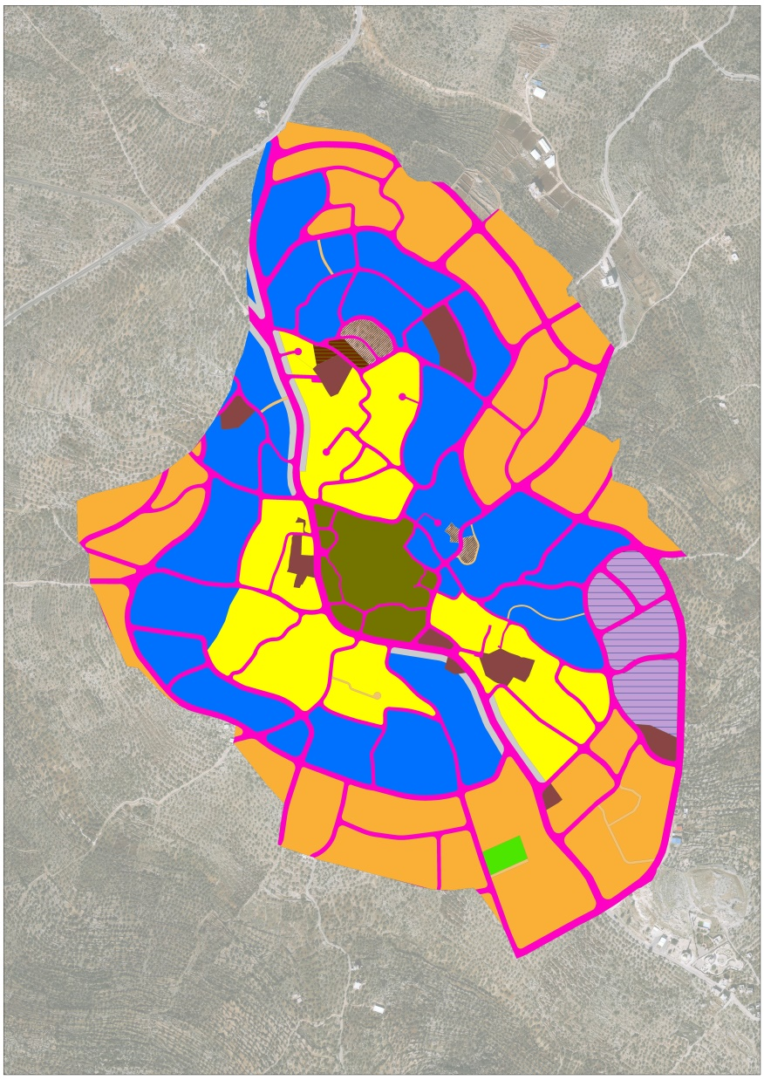
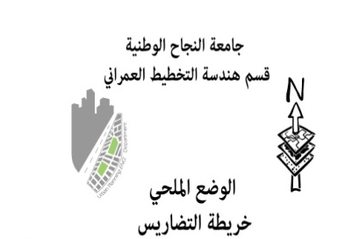

مساحة المخطط الهيكلي | 1530 دونم
مساحة الاراضي السكنية | 1090دونم
مساحة الاراضي الصناعية | 51 دونم
مساحة الاراضي التجارية | 21 دونم
مساحة الأراضي المستخدمة للطرق والمواصلات | 257 دونم
مساحة الأراضي المخصصة للمرافق العامة | 41 دونم
المقابر | 9 دونم
مساحة المنطقة التاريخية والاثار | 55 دونم
الوضع العمراني والتخطيطي

Slide 27



Slide 28


الموارد الطبيعية والثقافية

Slide 29


التحليل
نقاط القوة والضعف

Slide 30
نقاط القوة والفرص | نقاط الضعف والتهديدات
العلاقة القوية مع مدينة نابلس | - وقوع نسبة كبيرة من اراضي البلدة في منطقة ج
التنوع في التضاريس | الهجرة العامة لسكان البلدة
وجود مخطط هيكلي مصادق عليه للبلدة | - قلة فرص العمل المتوفرة في القطاع السياحي والاقتصادي
تعدد المواقع الاثرية والموارد الطبيعية في البلدة | اهمال المواقع الاثرية
الموقع المركزي للبلدة ووقوعها على شارع رئيسي رابط | - عدم وجود شبكة صرف صحي.
- توفر الخدمات الأسياسية (صحيه ودينية وتعليمية ) في البلدة | - عدم وجود سياسات وبرامج وقوانين لحماية التراث الطبيعي والثقافي في البلدة.

Slide 31



Slide 32


Slide 33


Slide 34

نقاط القوة
الاستخدامات الموارد الطبيعية

Slide 35


نقاط الضعف

Slide 36



الرؤية والاستراتيجيات
كيف نطور ديراستيا ؟

Slide 37


تقييم البلدة حسب معايير إعادة الإحياء
المعيار | تواجده
بلدة تتوفر فيها المقومات الاقتصادية والسياحية
بلدة تعتمد على الاستثمارات التجارية والوظائف المتجددة
بلدة تتعزز فبها الخدمات الاجتماعية والثقافية والعامة
بلدة مخدومة بشكل كامل بالبنية التحتية (طرق مياه كهرباء صرف صحي)
بلدة تحتوي على عدد كبير من المناطق الأثرية والتاريخية
بلدة تحتوي على نسبة كبيرة من المباني المهجورة
بلدة ذات علاقة قوية بالمحيط
بلدة ذات بعد تاريخي مميز (قرى الكراسي)
البلدة أو القرية ضمن مسار النبي إبراهيم السياحي
البلدة أو القرية ضمن الخطة الوطنية لتطوير السياحة
بلدة يسكنها مجتمع مثقف وواع بأهمية التراث الثقافي وضرورة المحافظة عليه

Slide 38

الرؤية
تقديم ديراستيا كقرية فلسطينية قديمة وحية ومواصلة القيام بنشاطاتها الزراعيـة والاجتماعيـة معتمدين على البلدة القديمة والخرب المحيطة بالقرية والبيئة الطبيعية المميزة في واد قانا.

Slide 39
 | الاهداف الاستراتيجية |  | المشاريع المقترحة | المكان | الفئة المستهدفة
1. | حماية الموروث الثقافي والطبيعي في البلدة وإحياء المناطق الأثرية والتاريخية | 1. | ترميم المباني التاريخية والمهجورة في البلدة القديمة وإعادة استخدامها | البلدة القديمة | المجتمع المحلي
 |  | 2. | الحفاظ على المواقع الأثرية وحمايتها من النهب والهدم والتشويه | البلدة القديم ، والمواقع الاثرية | المجتمع المحلي , السياحة الداخلية والخارجية
 |  | 3. | الحفاظ على ينابيع وادي قانا وبيارات الحمضيات من مياه المستوطنات العادمة | وادي قانا | المجتمع المحلي
 |  | 4. | وضع القوانين الصارمة لمن يقوم بالاعتداء على المناطق الأثرية والطبيعية في البلدة |  | المجتمع المحلي , السياحة الداخلية والخارجية
2. | تطوير القطاع السياحي في ديراستيا وتوفير أماكن جذب سياحية | 1. | انشاء متحف تراثي /مكتبة عامة / فلم وثائقي عن ديراستيا/توثيق الرواية الشفوية | البيوت المهجورة في البلدة القديمة | المجتمع المحلي , السياحة الداخلية والخارجية
 |  | 2. | توفير مراكز استعلامات | بداية ونهاية المسار السياحي | السياحة الداخلية والخارجية
 |  | 3. | بيوت ضيافة وإقامة للسياح | البلدة القديمة ( قصر ابو حجلة) | السياحة الداخلية والخارجية
 |  | 4. | توفير مسار طبيعي رابط بين البلدة القديمة ووادي قانا والخرب المحيطة | البلدة القديمة + وادي قانا + الخرب | السياحة الداخلية والخارجية
 |  | 5. | مهرجان ثقافي سنوي (ليالي ديراستيا) |  | المجتمع المحلي
 |  | 6. | موقف للحافلات السياحية | مدخل البلدة القديمة , الدوار الغربي | السياحة الداخلية والخارجية
 |  | 7. | توفير الاستراحات في المطلات الجميلة | المسار الطبيعي | السياحة الداخلية والخارجية

Slide 40
3. | تطوير الخدمات والبنى التحتيه والمرافق المجتمعية | 1. | تجميل الساحات المركزية | ساحة الشهداء – الدوار الغربي – ساحة البلدية | المجتمع المحلي , السياحة الداخلية والخارجية
 |  | 2. | إنشاء حديقة عامة | البلدة القديمة | المجتمع المحلي , السياحة الداخلية والخارجية
 |  | 3. | توفير مطعم للمأكولات الشعبية | احد البيوت المهجوره – البلدة القديمة | المجتمع المحلي , السياحة الداخلية والخارجية
 |  | 4. | فرن عربي تقليدي | أحد البيوت المهجوره – البلدة القديمة | المجتمع المحلي , السياحة الداخلية والخارجية
 |  | 5. | تفعيل مركز الدراسات لتوثيق المعلومات الأثرية والتاريخيه وإنشاء مكتبة ثقافية | مركز الدراسات – البلدة القديمة | المجتمع المحلي , السياحة الداخلية والخارجية , طلاب الجامعات
 |  | 6. | تطوير البنية التحتيه في البلدة وتبليط الشوارع وتزويدها بالأثاث اللازم (إنارة , مقاعد , سلات نفايات ... ) | البلدة القديمة | المجتمع المحلي , السياحة الداخلية والخارجية
 |  | 7. | انشاء وتطوير المراكز الثقافية والرياضية |  | المجتمع المحلي
4. | تمكين المجتمع المحلي اقتصادياً وتشغيل الأيدي العاملة | 1. | مراكز حرفية وتدريب ( الخزف , القش , التطريز , الصابون ) | احد البيوت المهجورة – البلدة القديمة | المجتمع المحلي
 |  | 2. | انشاء معرض للحرف اليدوية | احد البيوت المهجورة – البلدة القديمة | المجتمع المحلي ,السياحة الداخلية والخارجية
 |  | 3. | تشغيل الأيدي العاملة في القرية | احد البيوت المهجورة – البلدة القديمة | المجتمع المحلي
 |  | 4. | تشجيع انشاء المشاريع الانتاجية الصغيرة للنساء في المباني الفارغة. | احد البيوت المهجورة – البلدة القديمة | المجتمع المحلي

Slide 41




مخطط اعادة الاحياء
يدا بيد نحول الاحلام الى واقع ملموس

Slide 42


مخطط اعادة الاحياء

Slide 43


مسار سياحي طبيعي
طول المسار = 4 كم

Slide 44







مداخل ديراستيا

Slide 45
الزراعة
المحافظة عليها من التعدي من المبانى والتوسع في المستقبل، والمحافظة على الاطلالات والمناظر الطبيعية.
حظر بعض الأعمال دون ترخيص، مثل قطع الأشجار، ورعي الأغنام.
1
1

Slide 46
2) المواقع الأثرية
توثيق أي تغيير في الوضع الاصلي للمواقع الاثرية من أجل الحفاظ عليه.
عدم التصرف في الأراضي التي توجد فيها مواقع أثرية، دون الرجوع إلى السلطة المختصة.
فرض غرامات وعقوبات صارمة على أي شخص يبيع حجارة نصب قديمة ونادرة واتخاذ إجراءات قانونية لردع من يفعل
2
2

Slide 47
3
3
3) الوديان والينابيع
إعادة تأهيل الينابيع الموجودة في وادي قانا والحفاظ عليها نظيفة.
التخلص من المياه العادمة والنفايات بعيدا عن مجرى الوادي.
مقاومة وممارسات الاحتلال الهمجية ضد الموارد الطبيعية.

Slide 48
4) البلدة القديمة
الحفاظ على البلدة القديمة وطابعها التاريخي، والالتزام بأسس ومعايير للمباني الجديدة من حيث الامتثال للنمط القديم من ارتفاع المبنى، وواجهات ومواد البناء واللون والشكل والاستخدام، ومدى توافقها مع النمط القديم من المباني .
عدم انتهاك المباني القديمة أو تغييرها، ومنع أي إضافات جديدة على هيكل البناء القديم .
يتم منع الإعلانات والشعارات والرسومات المثبتة على المباني القديمة التي تؤدي إلى تشوه بصري.
إعادة تأهيل الأماكن العامة لتفعيل دورها من أجل إعادة نبض الحياة إلى وضعها الطبيعي.
4

Slide 49
4) البلدة القديمة
5- يجب أن يكون استخدام المباني التاريخية بطريقة تتفق مع حمايتهم، ومنع إتلافها جسديا.
6- تعزيز وصيانة المباني التاريخية أو أجزاء منها التي تهدد السلامة العامة لمنع انهيارها.
7- اقتراح مشاريع ثقافية وحضارية داخل البلدة القديمة ، واقتراح مهرجانات سنوية لجذب النظر الى البلدة القديمة .
8- اقتراح مسار سياحي داخل البلدة القديمة وربطه بالاماكن الاثرية والتاريخية في البلدة.
4

Slide 50
5
5
5) دعم وتنشيط قطاع السياحة
الحفاظ على المسارات من خلال ضمان عدم الإضرار بالمناظر الطبيعية والثقافية والمحميات الطبيعية.
اقتراح مسار بيئي رابط بين المناطق الاثرية والمناطق الطبيعية
يجب أن تكون نقاط التوقف المتاحة في مسارات قريبة من المواقع الأثرية والاطلالات الجميلة.

Slide 51


اعادة تاهيل

Slide 52


مشاريع مقترحة

Slide 53


30 دقيقة
45 دقيقة
15 دقيقة
30دقيقة

Slide 54
اولويات العمل
على المستوى المحلي :
توفير مسار سياحي و واخر طبيعي وما يلزمهما من خدمات ومرافق
استكمال مشروع النزل السياحي في قصر ابو حجلة لتوفير مكان اقامة لسياح
تاهيل الفرن القديم واعادة استخدامه
تاهيل وتحسين البوابة الغربية
تاهيل وتحسين البوابة الغربية
اعادة احياء وتاهيل العيادة الصحية
ترميم المباني التاريخية المهدمة والمهجورة
مكتبة عامة
تشغيل الايدي العاملة

Slide 55



Slide 56

شكرا لحسن استماعكم

